Slide 1
МДОУ «Детский сад «Солнышко» п.Новоселки МО «Мелекесский район» Ульяновской области Муниципальный конкурс на лучшую педагогическую разработку «Моя педагогическая находка – 2025» Номинация «Лучшая методическая разработка по социально-коммуникативному развитию» Авторское дидактическое пособие «Театр на платке» для театрализованной деятельности детей раннего возраста
Выполнила: Воспитатель высшей категории
Ляпкало Татьяна Васильевна
п. Новоселки, 2025г.

Slide 2
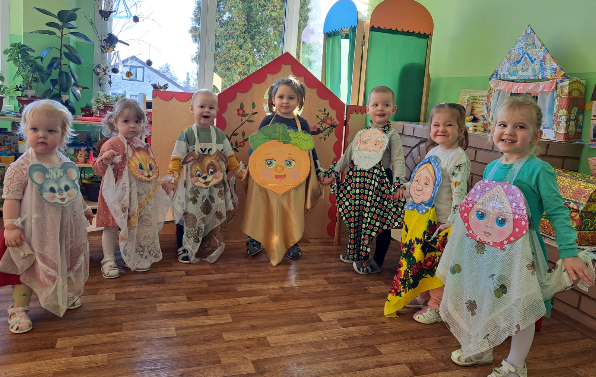
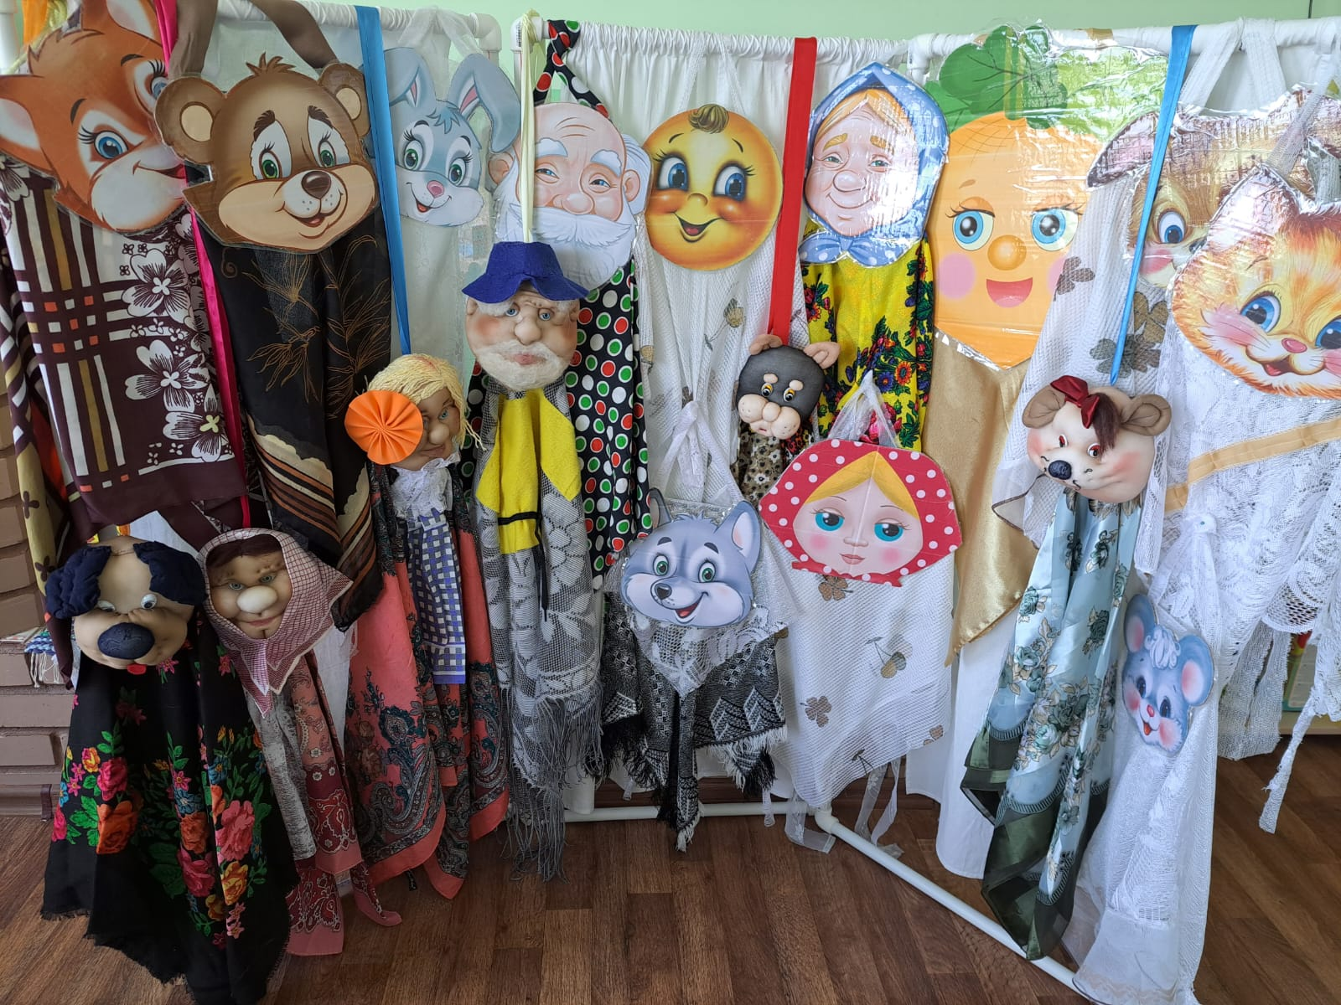
«Скоро сказка сказывается, да не скоро дело делается» народная мудрость
Театрализованная деятельность - одна из самых эффективных способов воздействия на детей, в котором наиболее и ярко проявляется принцип обучения: учить играя. Театральные игры являются важнейшим фактором стимулирующим развитие детей связной речи. Они стимулируют активную речь за счет расширения словарного запаса, совершенствует артикуляционный аппарат. Ребенок усваивает богатство родного языка, его выразительные средства.
Речь – это не только средство общения, но и орудия мышления, творчества, носитель памяти, информации. Для развития речи необходимо создание таких условий, в которых каждый ребенок мог бы проявить свои эмоции, чувства, желания и взгляды не стесняясь присутствия посторонних слушателей. В этом огромную помощь могут оказать театрализованные игры.

Slide 3
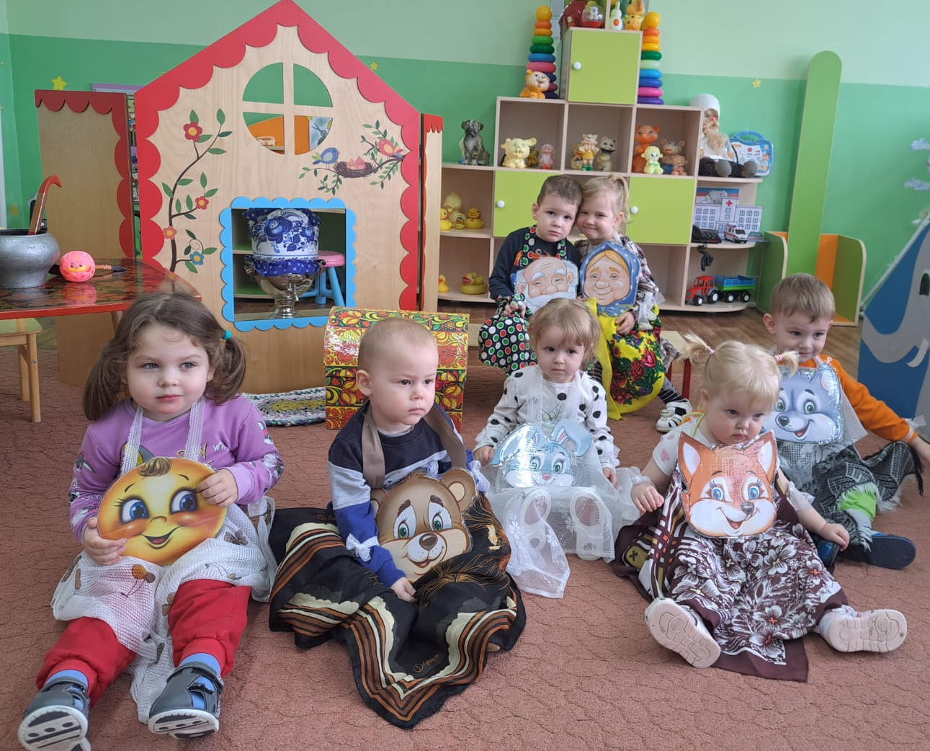
Цели социально-коммуникативного развития по ФГОС ДО
Социально коммуникативное развитие направлено на формирование
- первичных ценностных представлений, воспитание способности к общению (коммуникативные способности)
- формирование социальных представлений, умений и навыков (развитие игровой деятельности, навыков самообслуживания, приобщение к труду, формирование основ безопасности)

Slide 4
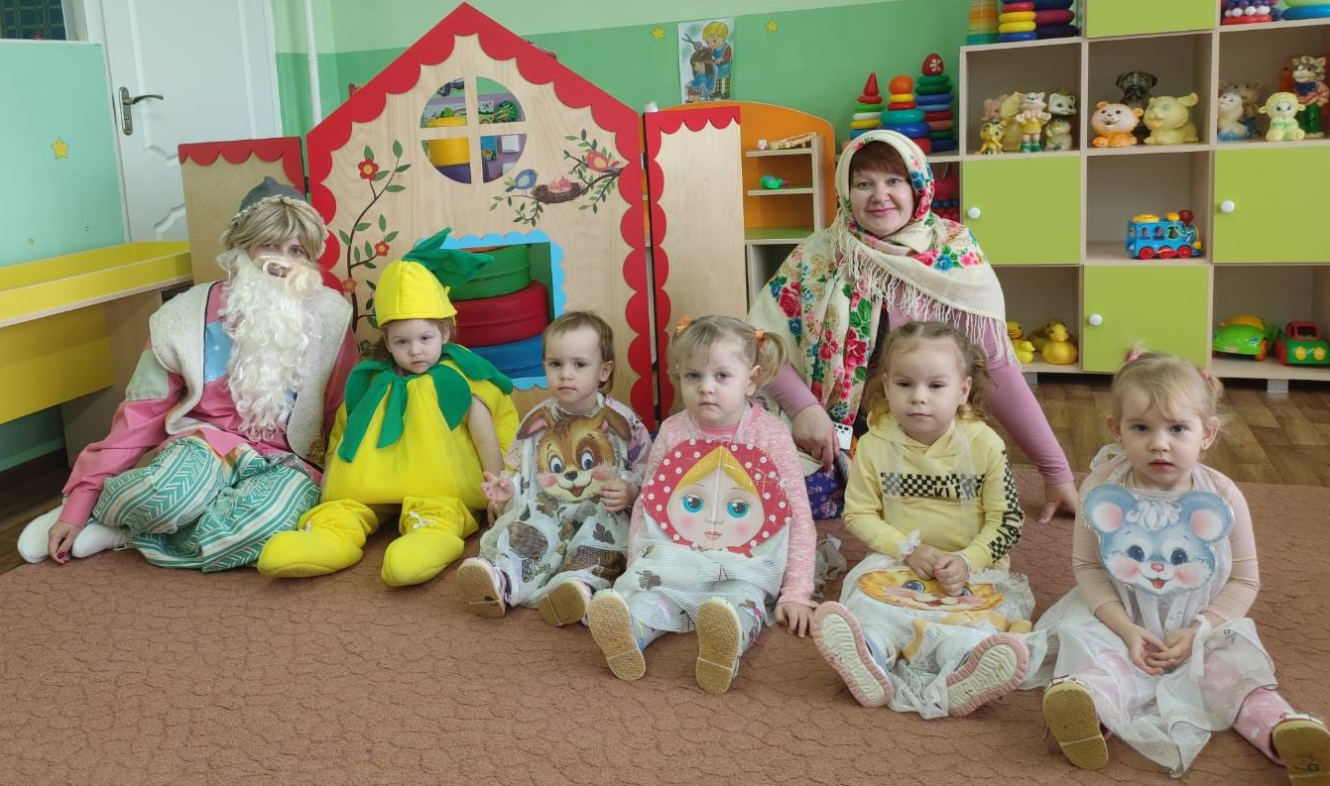
ФОП ДО В области социально – коммуникативного развития основными задачами образовательной деятельности являются:
поддерживать эмоционально – положительное состояние детей в период адаптации к ДОО;
развивать игровой опыт ребенка, помогая детям отражать в игре представления об окружающей деятельности;
поддерживать доброжелательные взаимоотношения детей, развивать эмоциональную отзывчивость в ходе привлечения к конкретным действиям помощи, заботы, участия;
формировать элементарные представления о людях (взрослые, дети), их внешнем виде, действиях, одежде, о некоторых ярко выраженных эмоциональных состояниях (радость, грусть), о семье и ДОО;
формировать первичные представления ребенка о себе, о своем возрасте, поле, о родителях (законных представителях) и близких членах семьи.

Slide 5
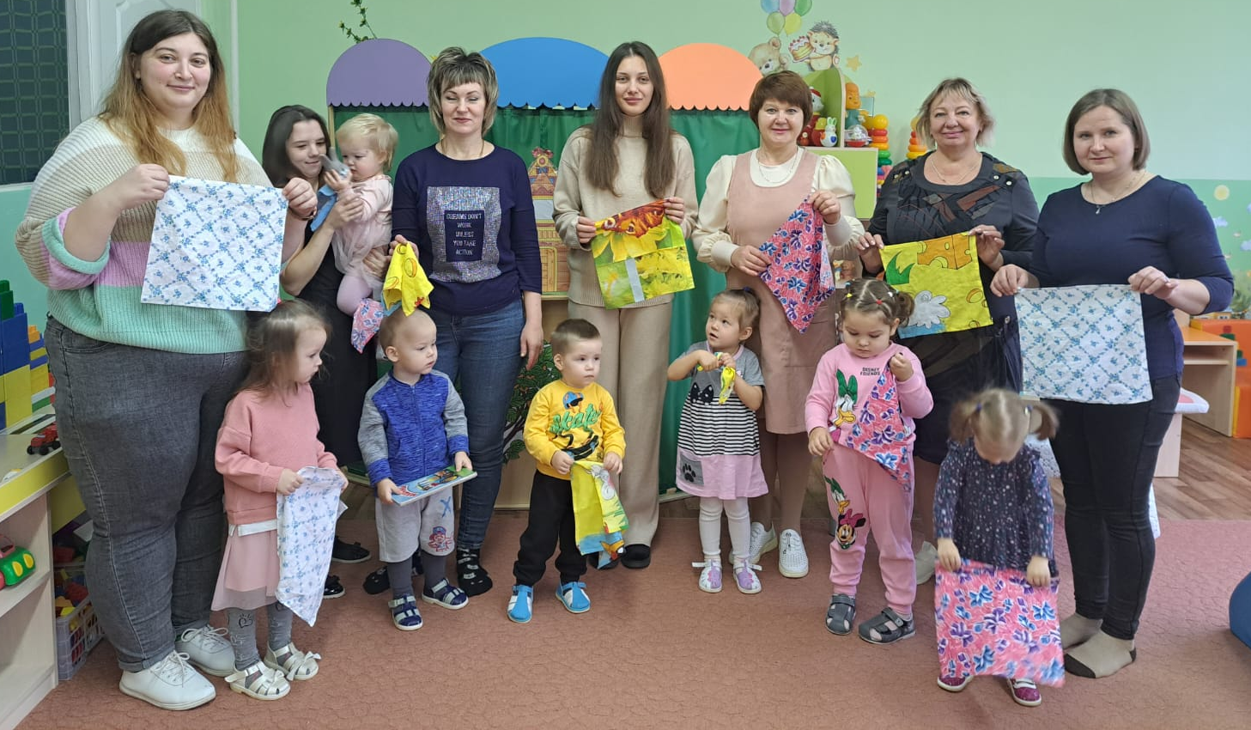
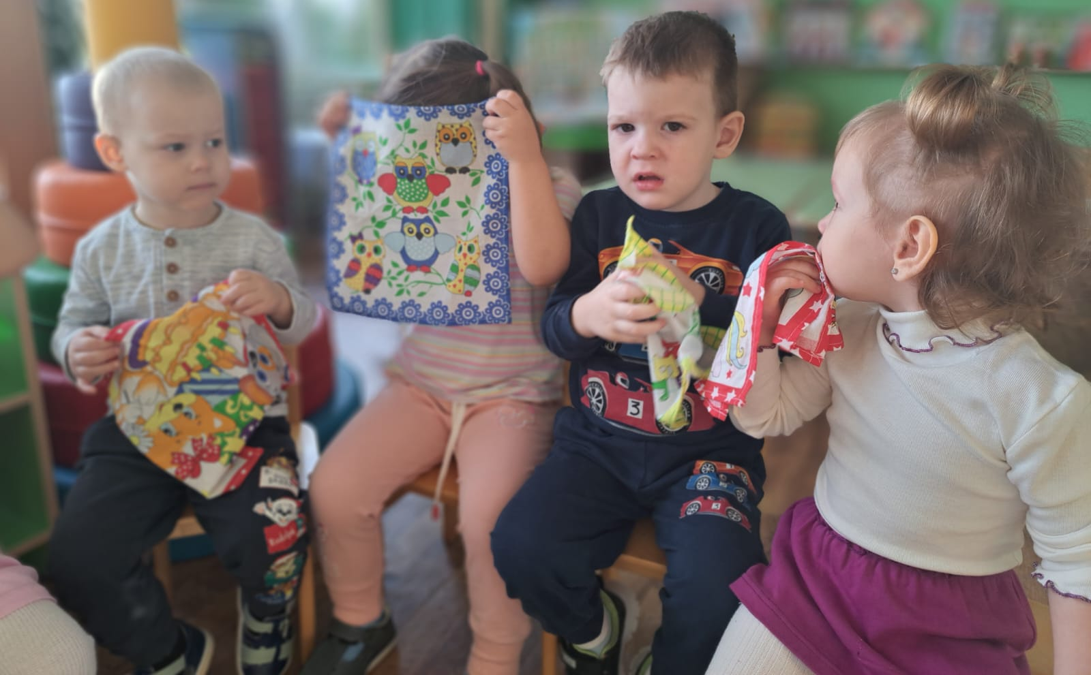
Ребенок учится тому, что видит у себя в дому, родители пример тому…. Себастьян Брант
Семья – один из основных институтов, в котором берет начало социально-коммуникативное развитие ребенка. Родители постоянно контактируют с ребенком и именно от них он получает большое количество информаций, эмоций, тепла и любви.
Поступление ребенка в детский сад – новый период не только в жизни ребенка, но и семьи в целом. Для малыша – это, прежде всего, первый опыт коллективного общения. Новую обстановку, незнакомых людей не все дети принимают сразу и без проблем. Большинство из них реагирует на детский сад плачем. Ведение семейных традиций, ритуалов поможет сделать расставание с малышом легче, а встречу радостной.
Чтобы адаптация проходила легче можно придумать ритуал прощания. Вместе придумать короткую сказку по дороге в детский сад. Главным героем может стать любой предмет или вещь. Например: «Носовой платок» .

Slide 6
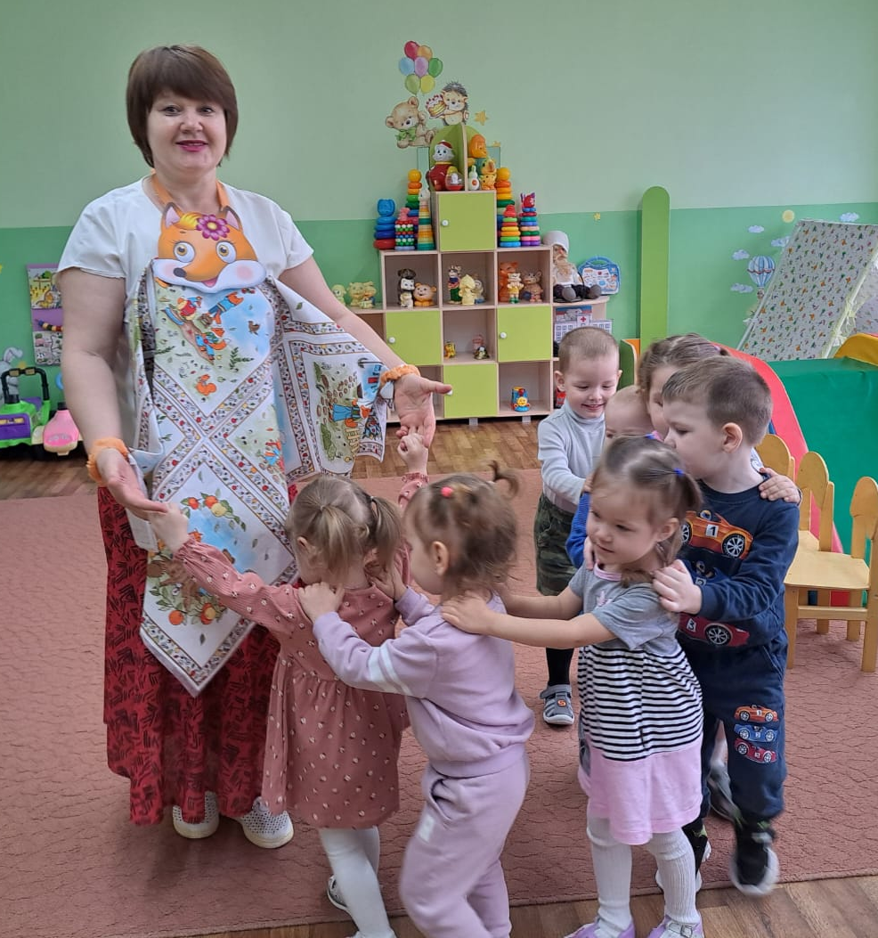
Авторское дидактическое пособие «Театр на платке» для театрализованной деятельности детей раннего возраста.
Я уникальное пособие представить вам пришла:
«Театр на платке» - прекрасная идея.
Платок к платочку и лисичка ожила,
И с русской сказкой стало веселее.
И обучать, и развлекать удобно методом таким.
Ведь малышам затея эта интересна.
Мы их эмоциями в игре обогатим,
Ведь это очень важно и полезно.
Научим слушать, повторять, вступать в беседы, диалоги.
Расскажем детям о животных, покажем, как труд и быт важны нам очень.
Мы детям знания, умения и навыки дадим.
На всех занятиях нелишним будет наш платочек.
Ведь он согреет, успокоит, пожурит.
И коммуникативным навыкам научит.
Ляпкало Т.В.

Slide 7
Цель: Формировать социально - коммуникативные навыки детей, развивать творческие способности, память, внимание, речь.
МЕТОДИЧЕСКАЯ ЦЕННОСТЬ: Пособие, направлено на решение одновременно нескольких задач, может быть использовано для работы с детьми раннего возраста 2-х и 3-х лет, позволяет учитывать индивидуальные особенности развития ребенка.
Задачи пособия:
Поддержать эмоционально-положительное состояние детей в период адаптации к детскому саду.
Знакомить с элементарными правилами поведения в обществе здороваться, прощаться, благодарить.
Побуждать ребенка к процессу одевания и раздевания, размещению одежды и обуви, игрушек в определенных местах.
Формировать представления о безопасности, о том, как нужно себя вести, чтобы не ушибиться, не упасть, не столкнутся с другим ребенком.
Формировать первичные представления ребенка о себе, о своем возрасте, поле, о родителях и близких членах семьи.
Развивать игровой опыт ребенка, помогая детям отражать в игре представления об окружающей действительности.
Воспитывать уважительное отношение друг к другу.

Slide 8
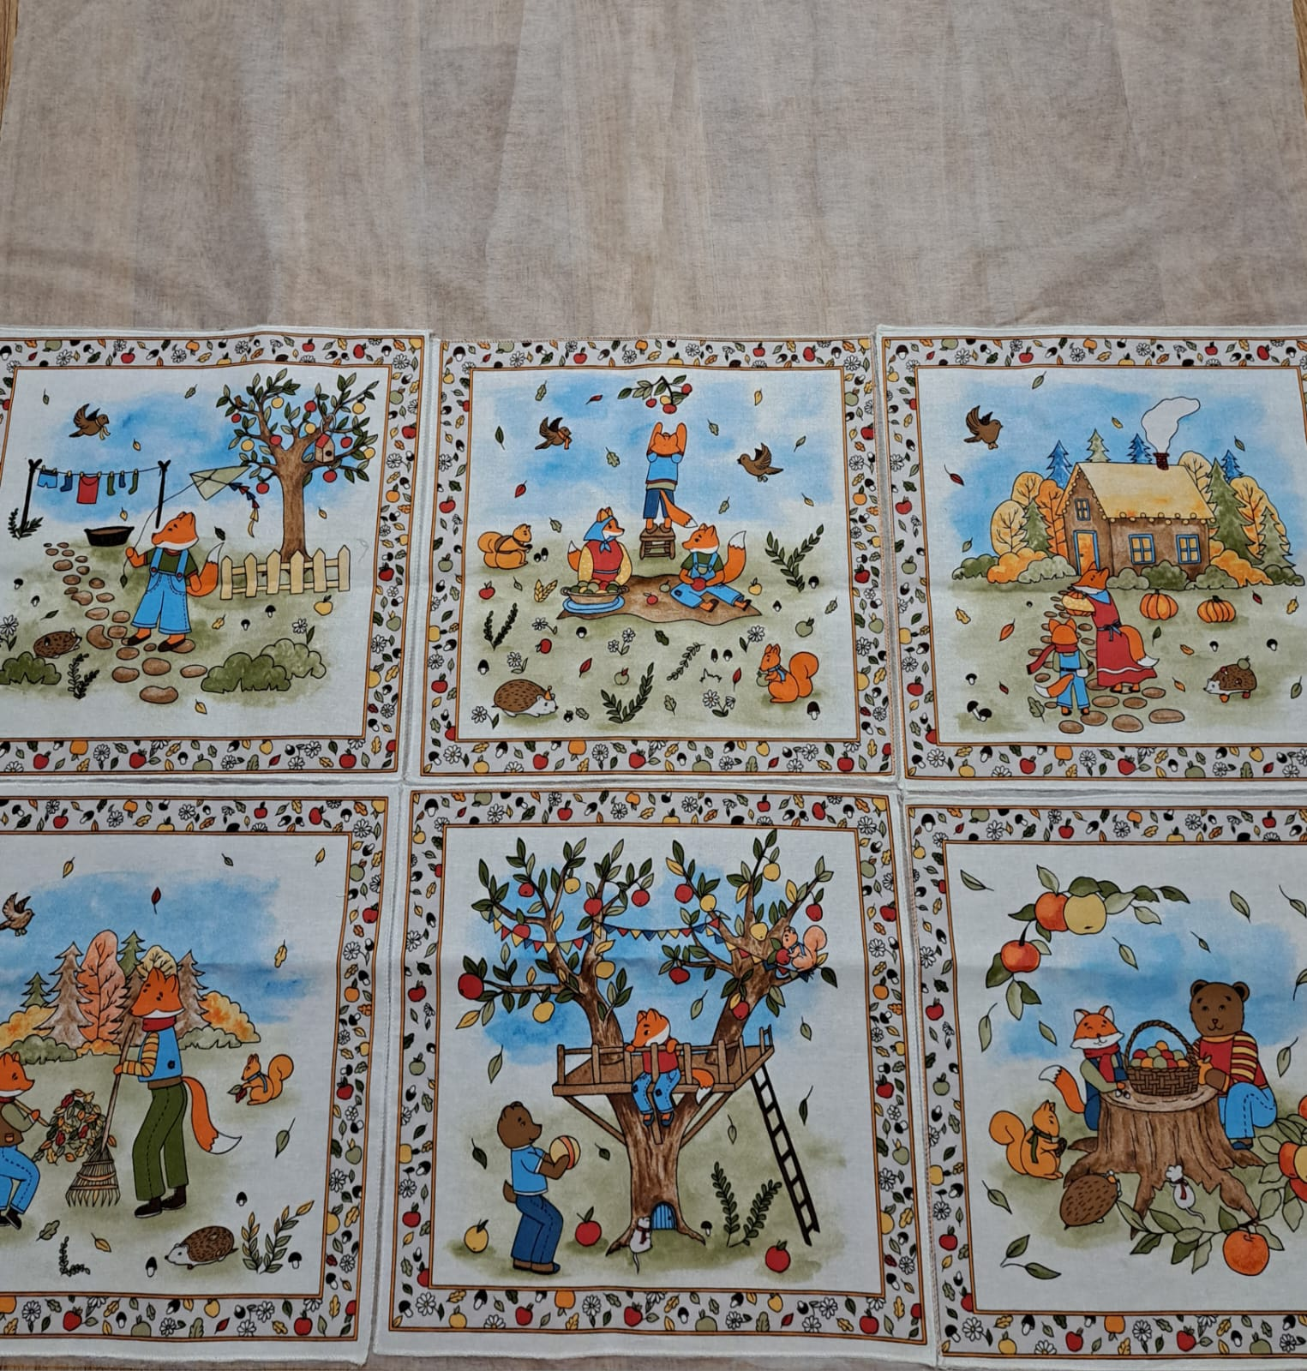
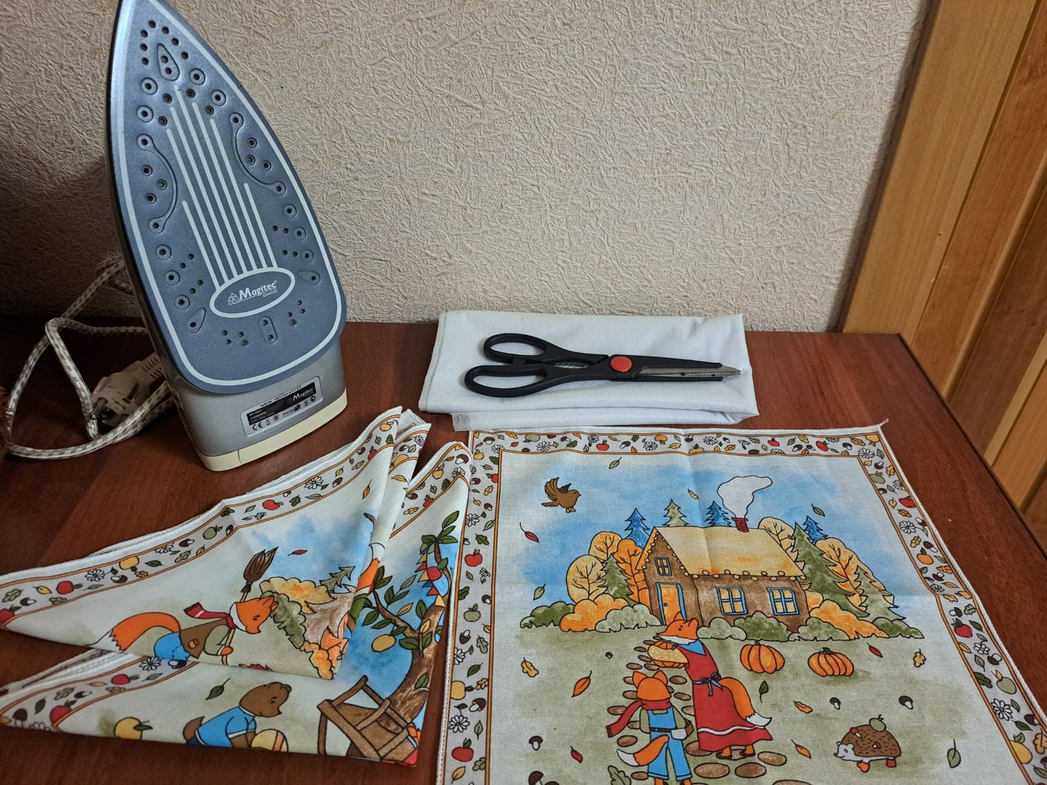
Описание авторского дидактического пособия «Театр на платке» для театрализованной деятельности детей раннего возраста.
Материалы и оборудование: носовые платочки, флизелиновая ткань на клеевой основе, утюг, ножницы, тесьма, изображение лисички на картоне, клеевой пистолет, резинка.

Slide 9
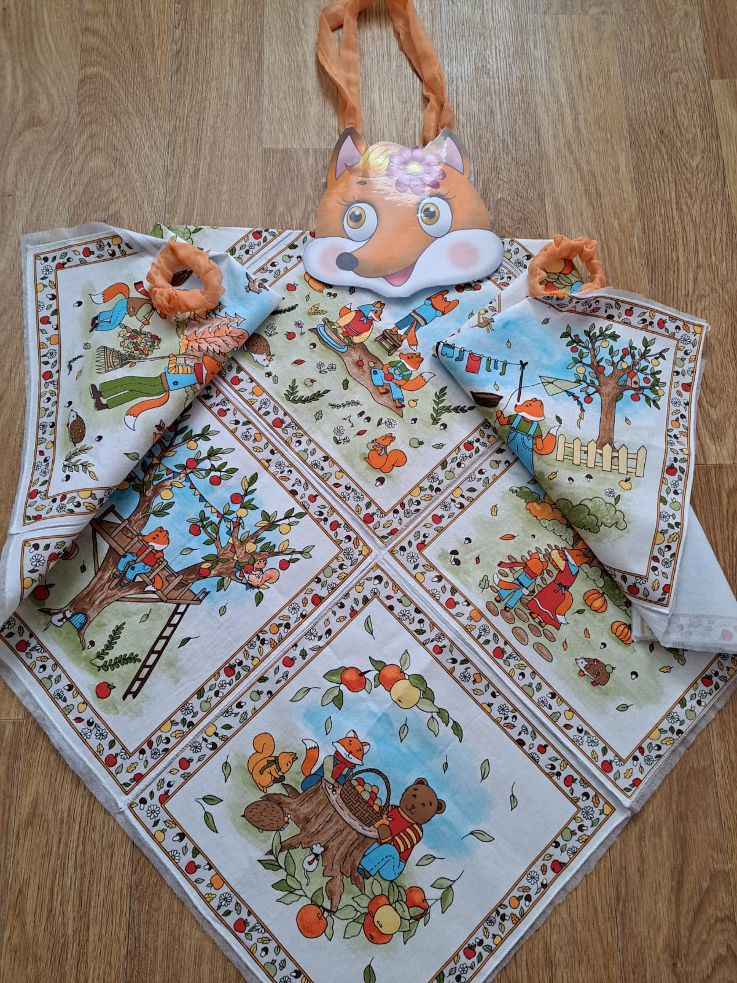
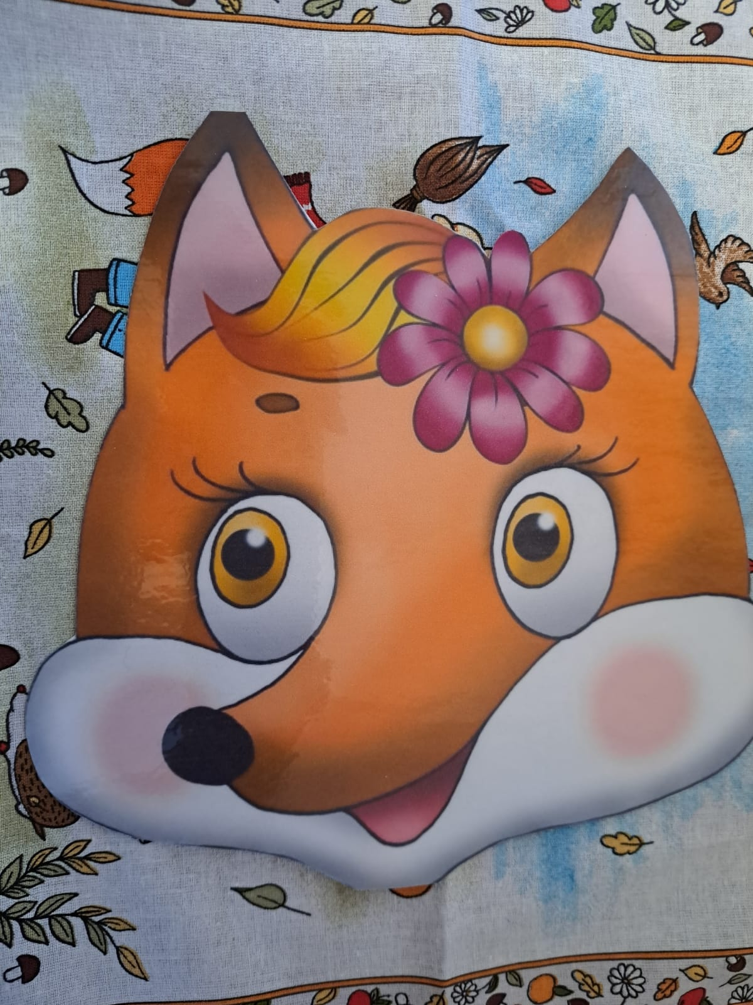
Описание авторского дидактического пособия «Театр на платке» для театрализованной деятельности детей раннего возраста.

Slide 10
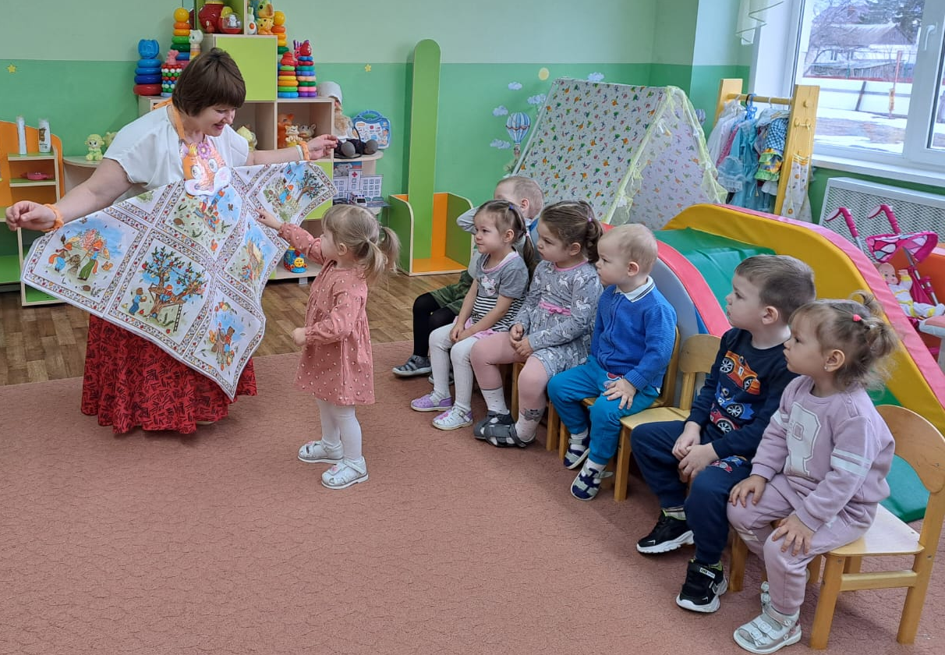
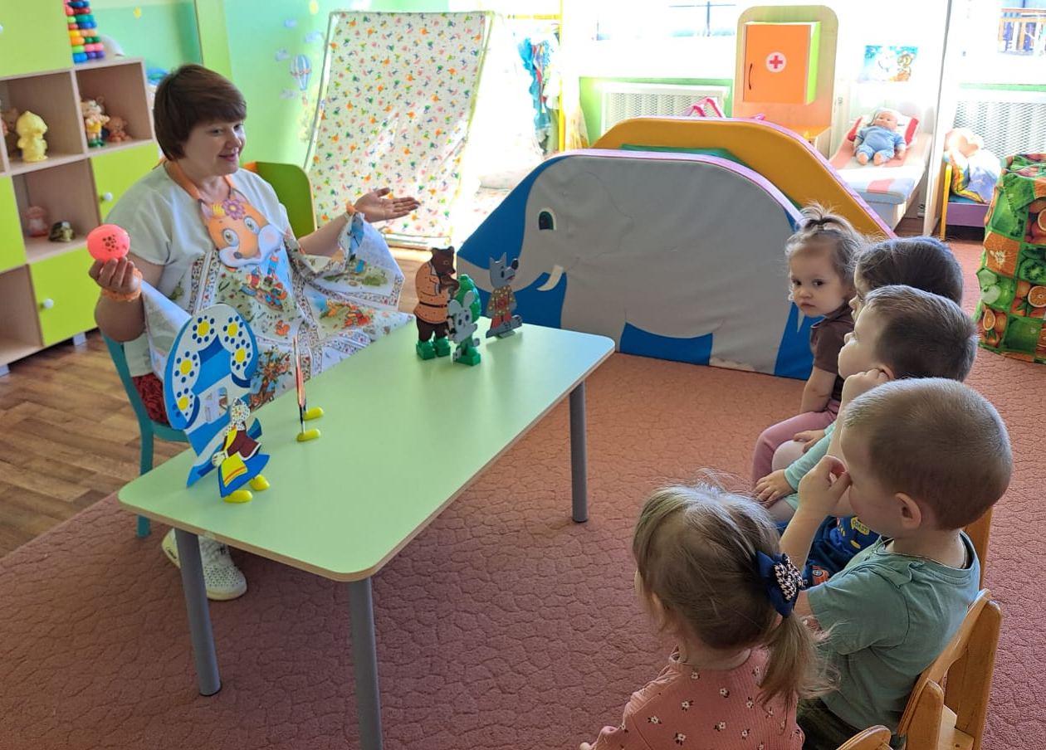
1.Сказочный персонаж «Лисичка» для сюрпризных моментов в образовательной и театрализованной деятельности.

Slide 11
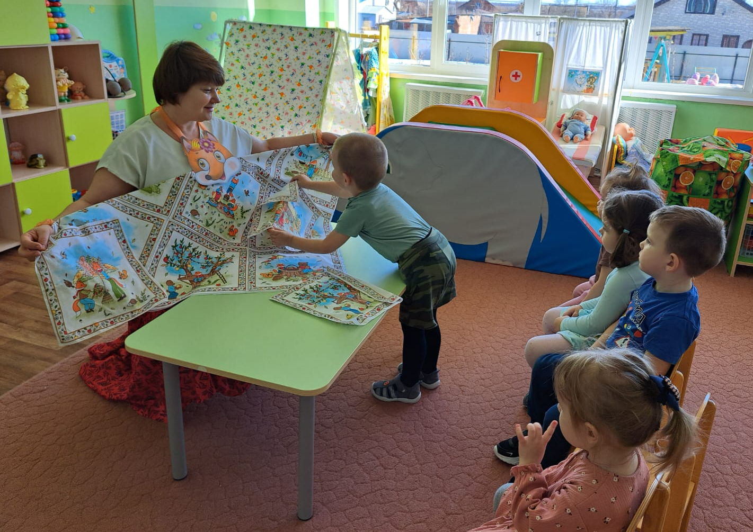
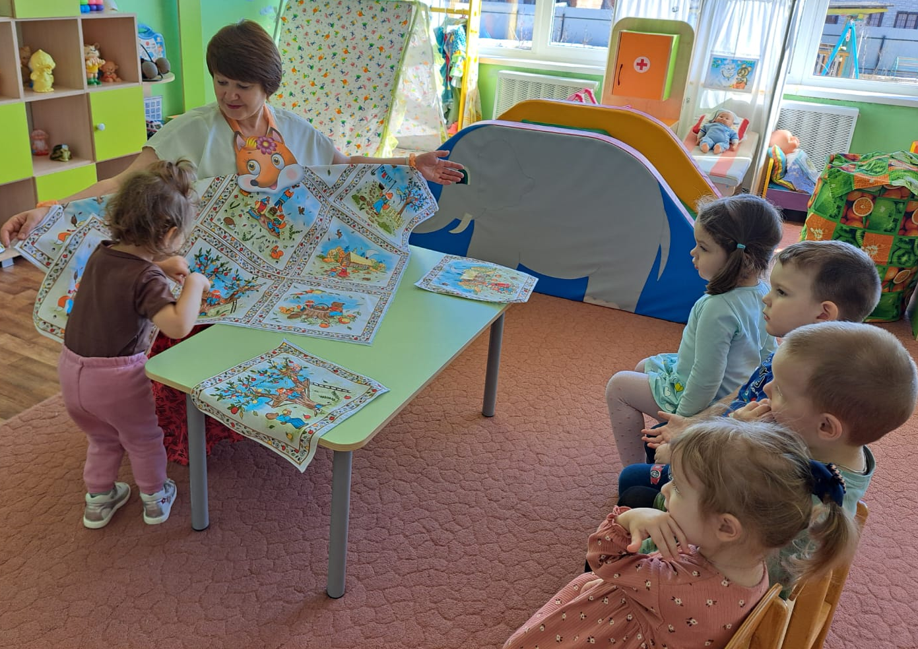
2. Сказочный платок - театр на столе «Трудолюбивые лисички»

Slide 12
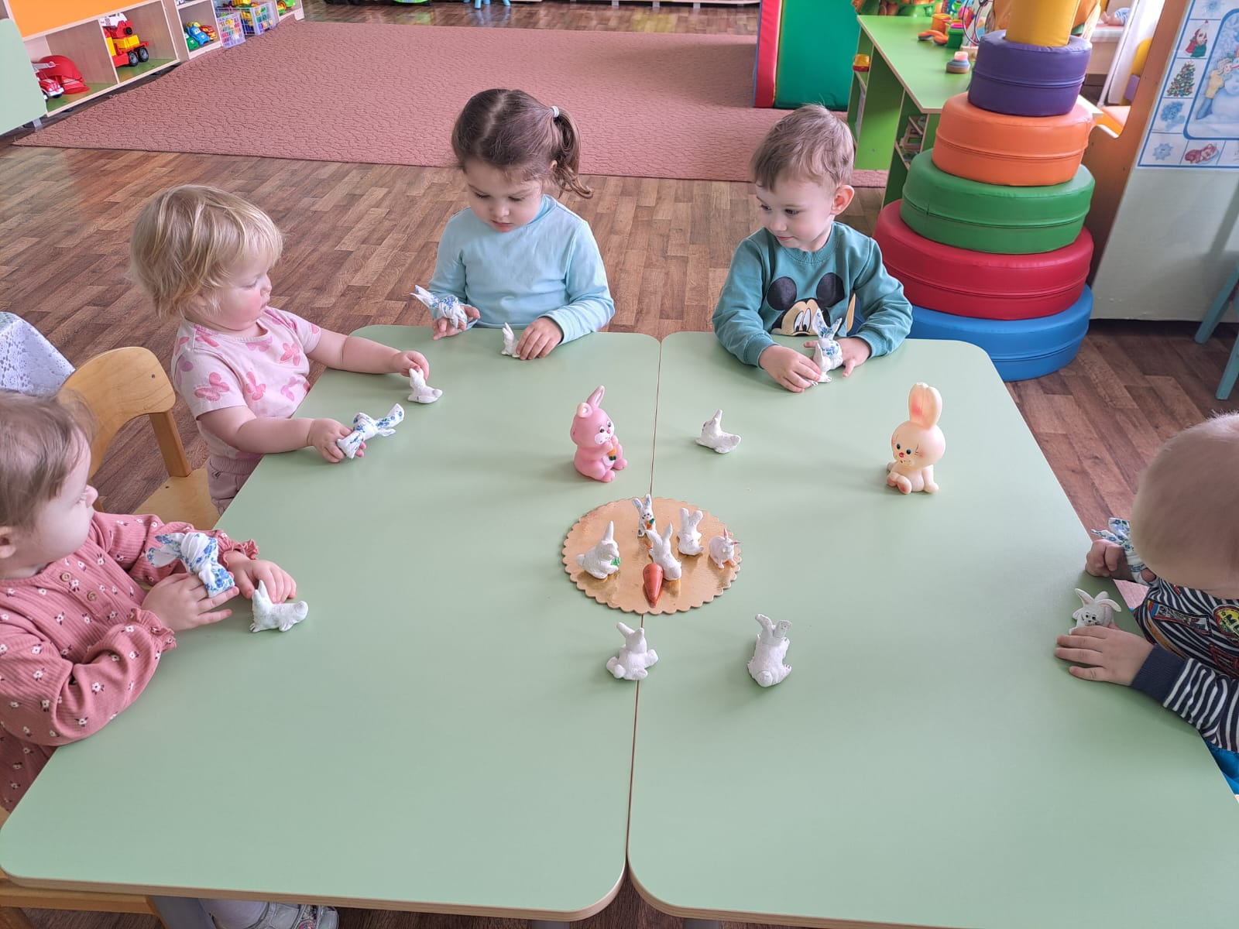
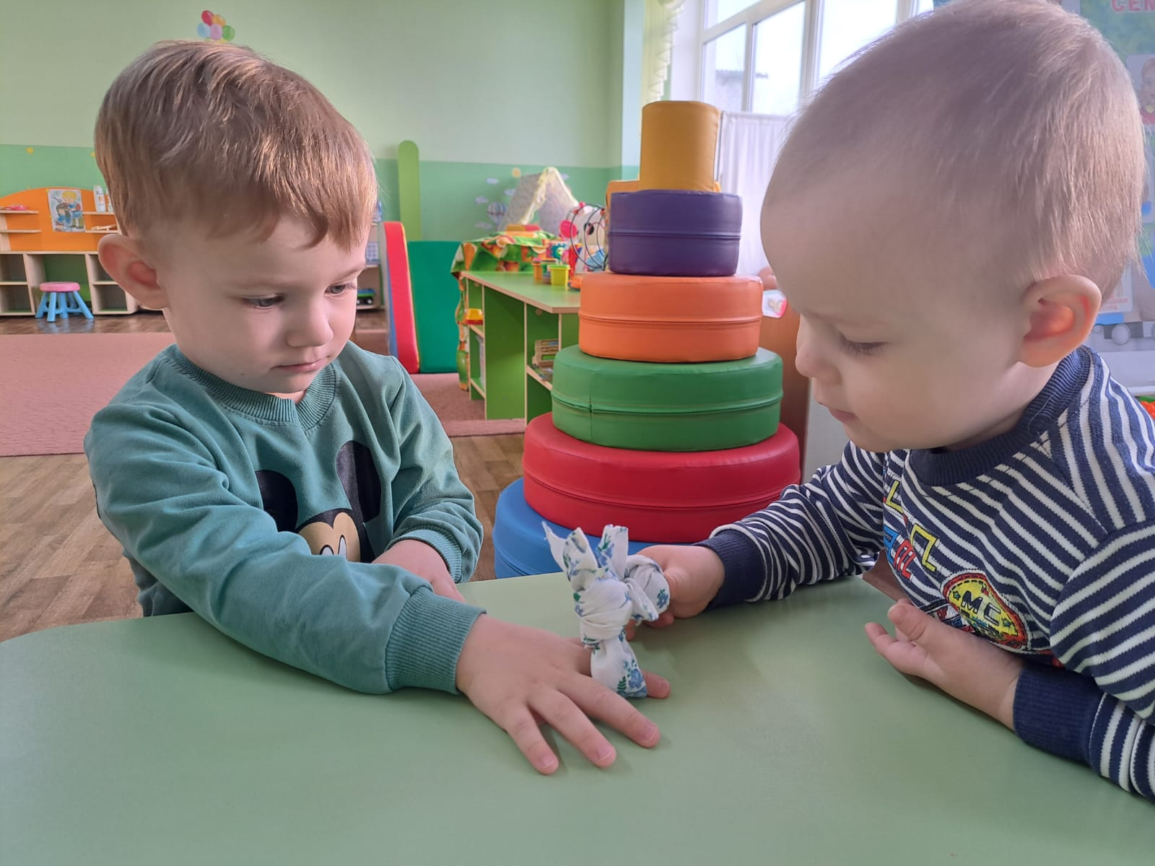
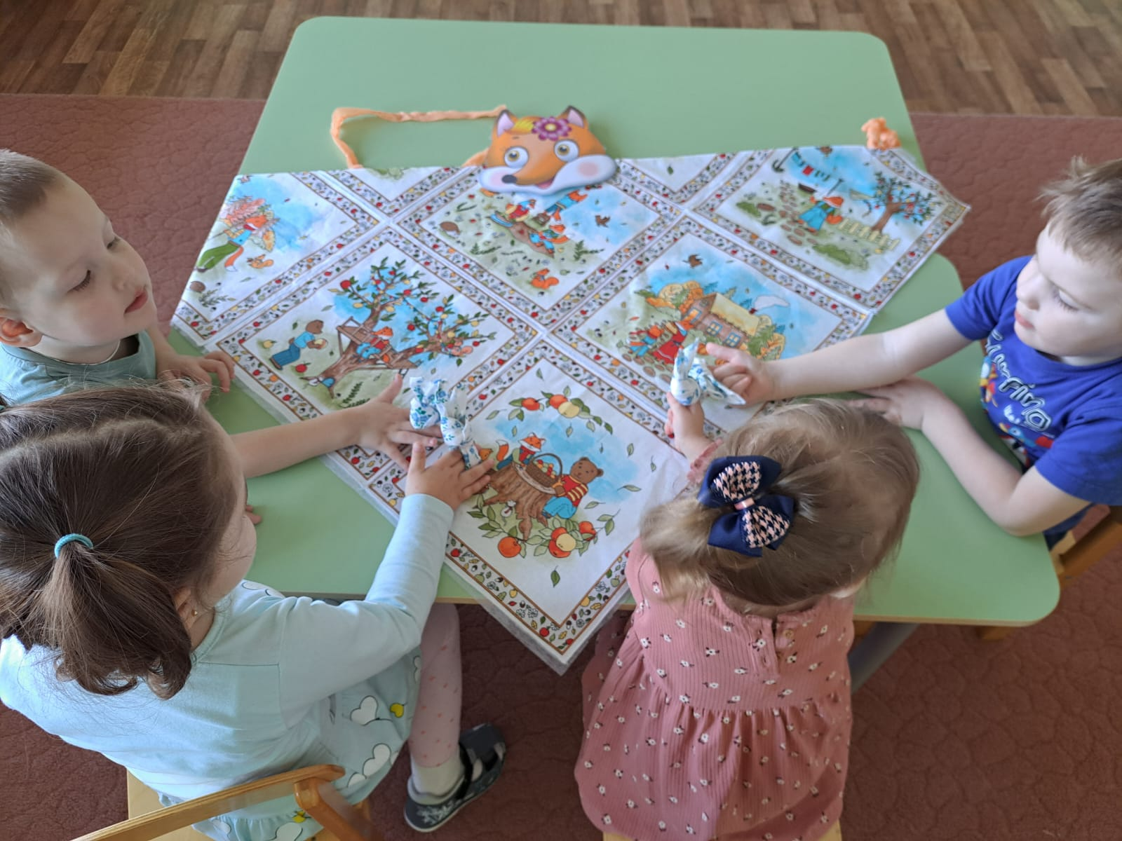
3. Театр на платке - узелковая игрушка «Зайчик на пальчик».

Slide 13
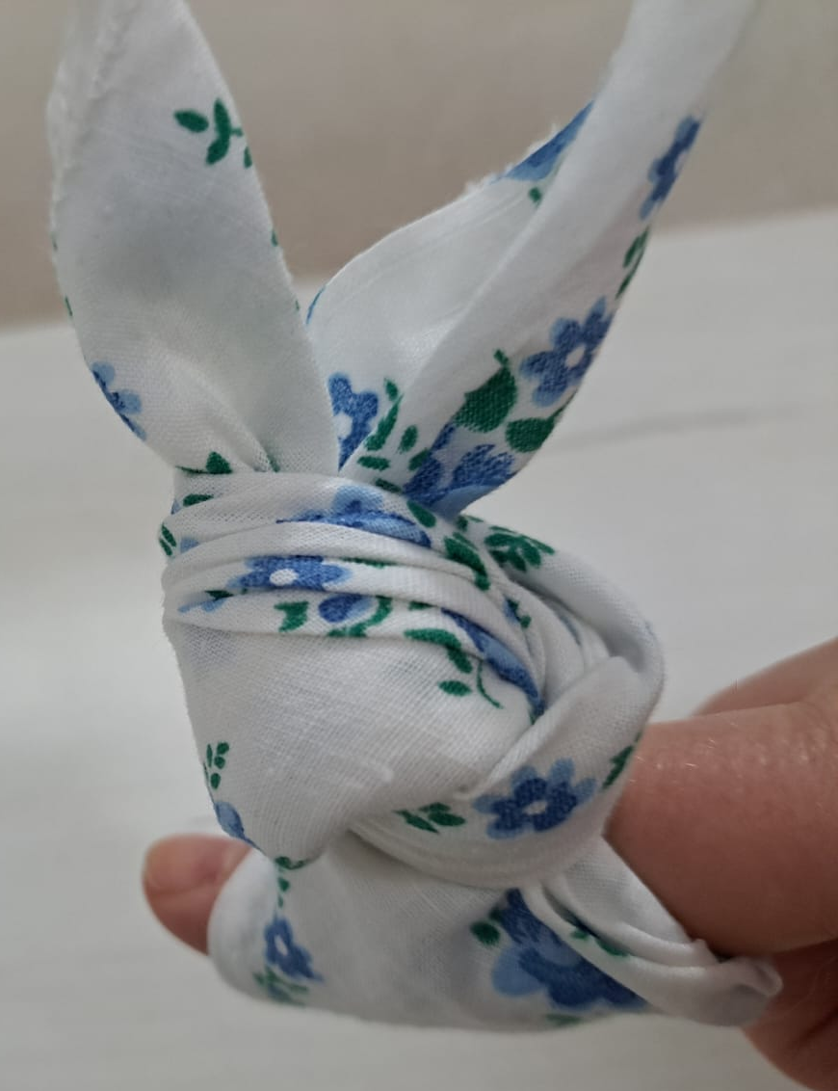
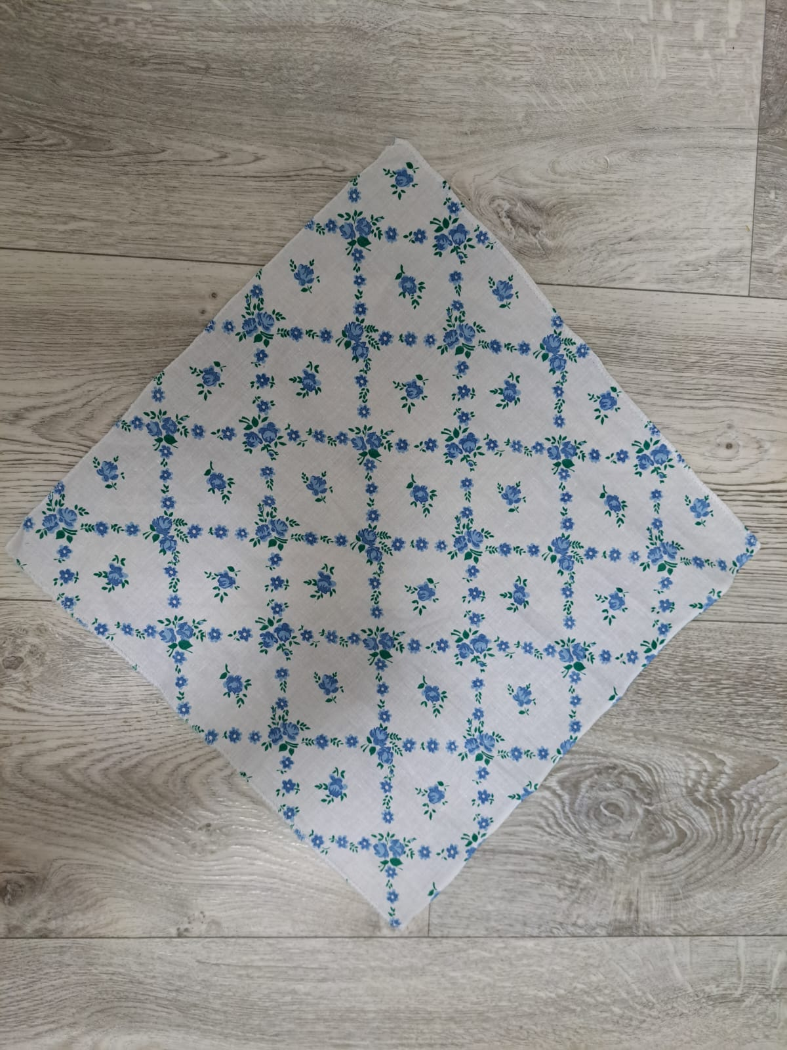
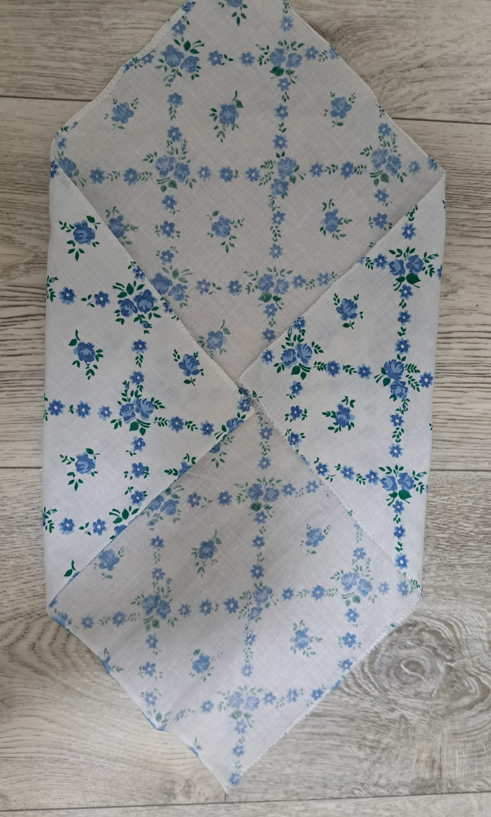
Техника и описание узелковой игрушки из носового платочка.
«Зайчик на пальчик»

Slide 14
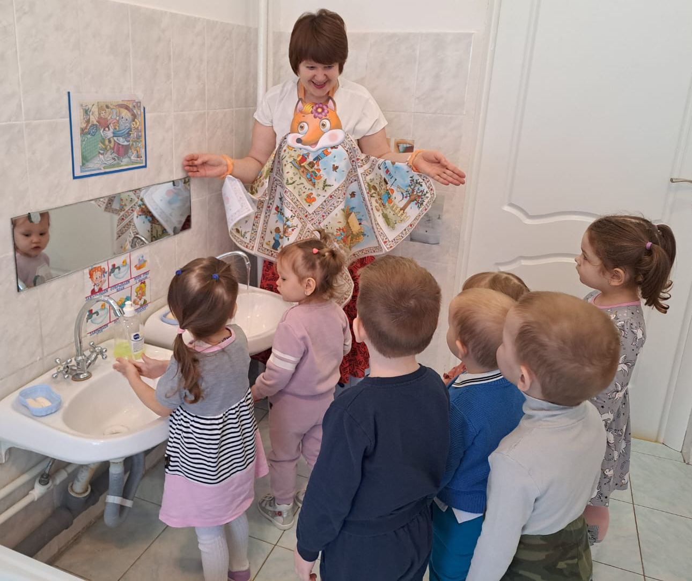
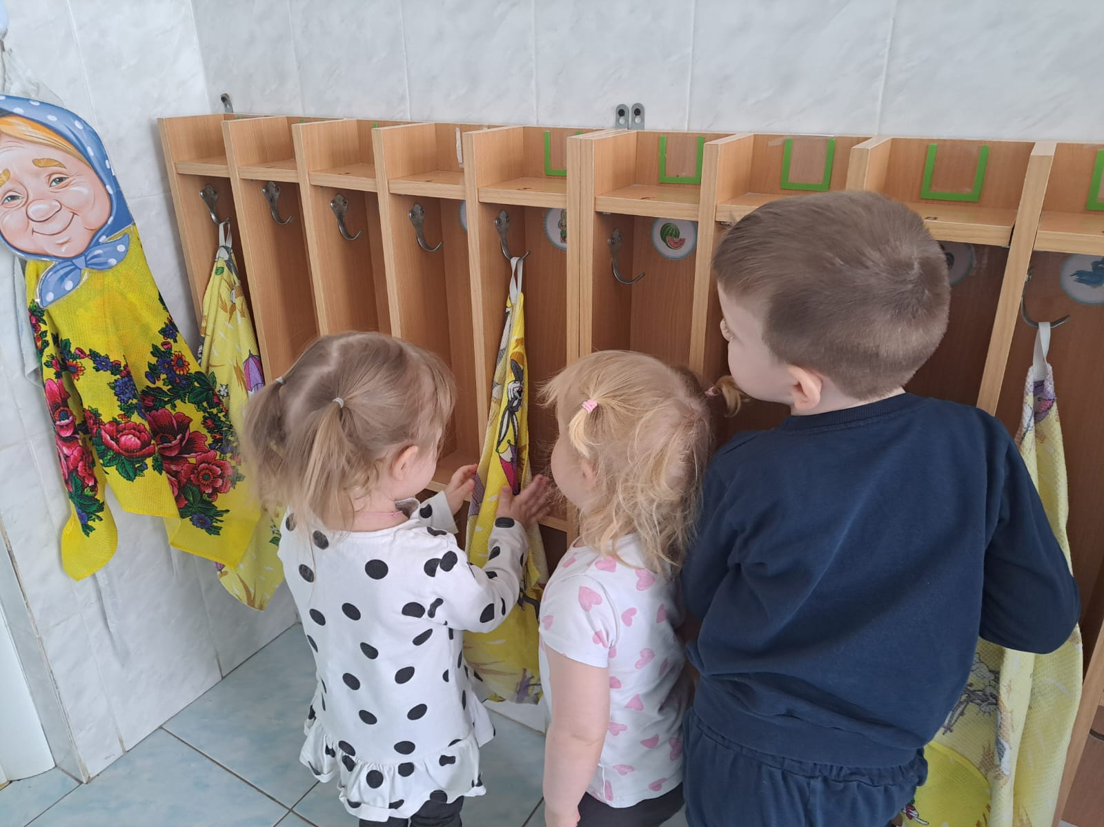
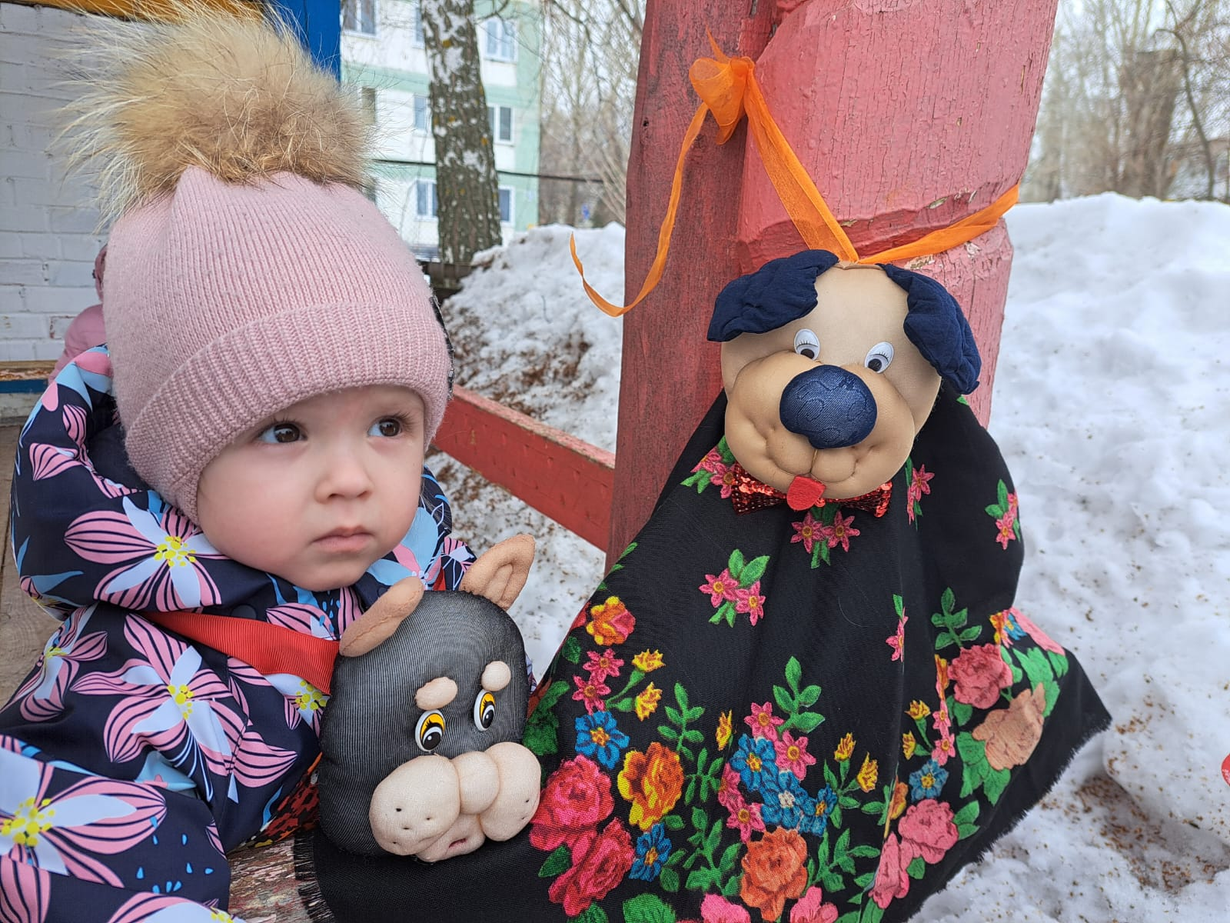
Примеры использования «Театр на платке» для социально-коммуникативного развития детей раннего возраста:
-Сюрпризный момент в образовательной деятельности.
-Организация режимных моментов в группе: «Лисичка» может показать, похвалить, рассказать, спросить, помочь.

Slide 15
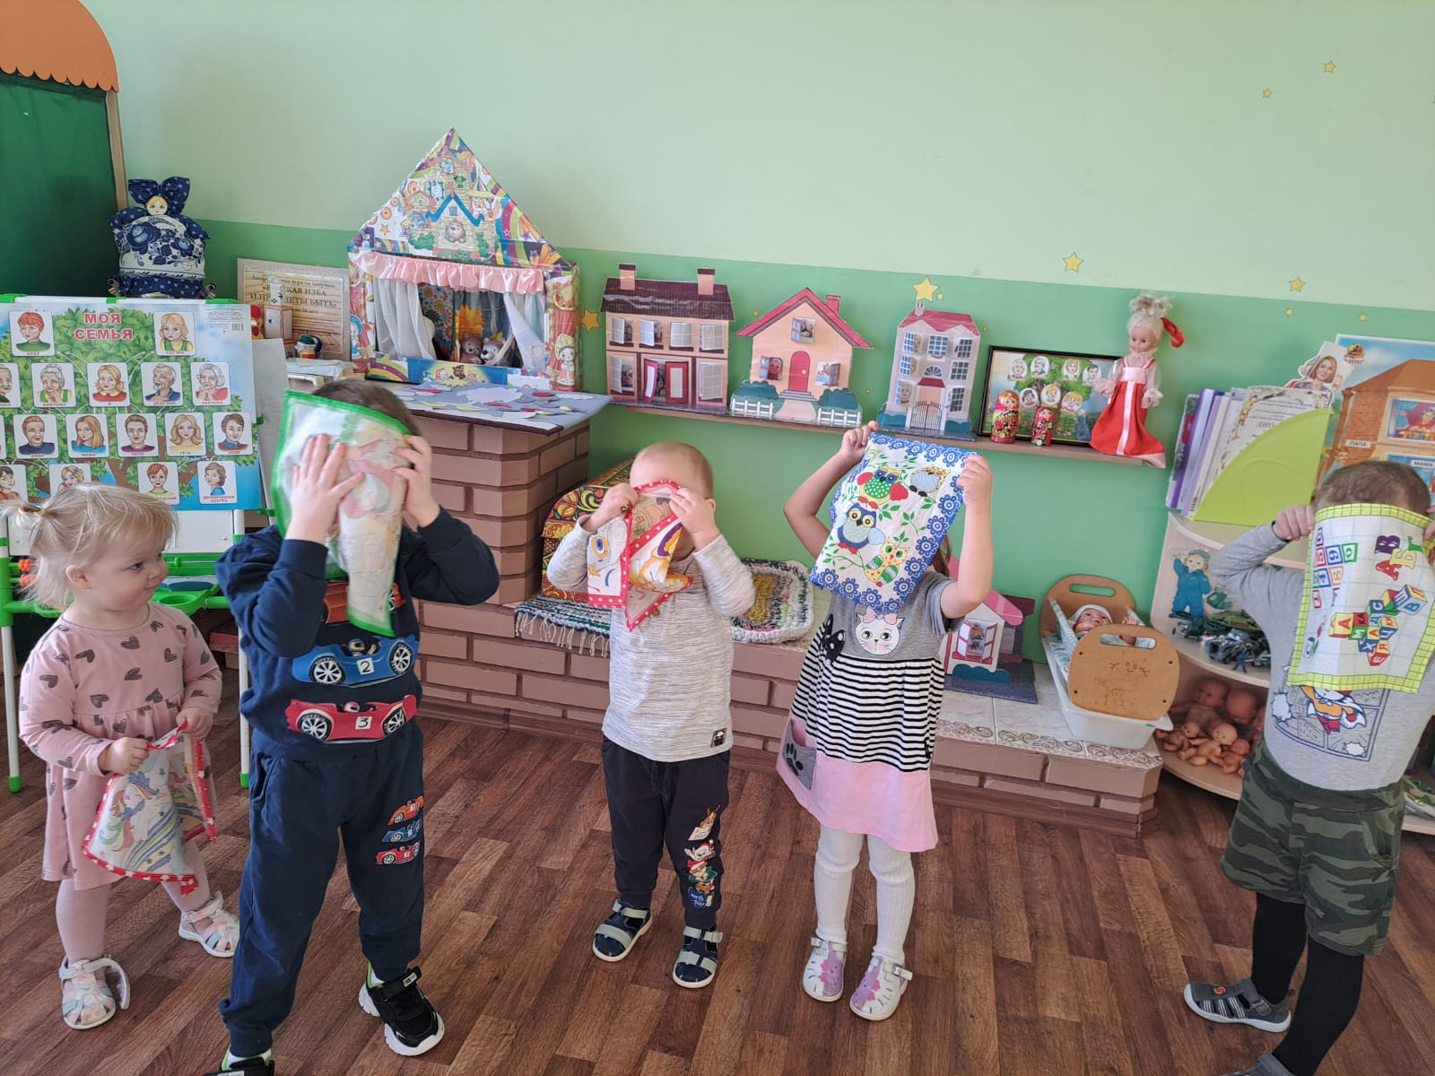
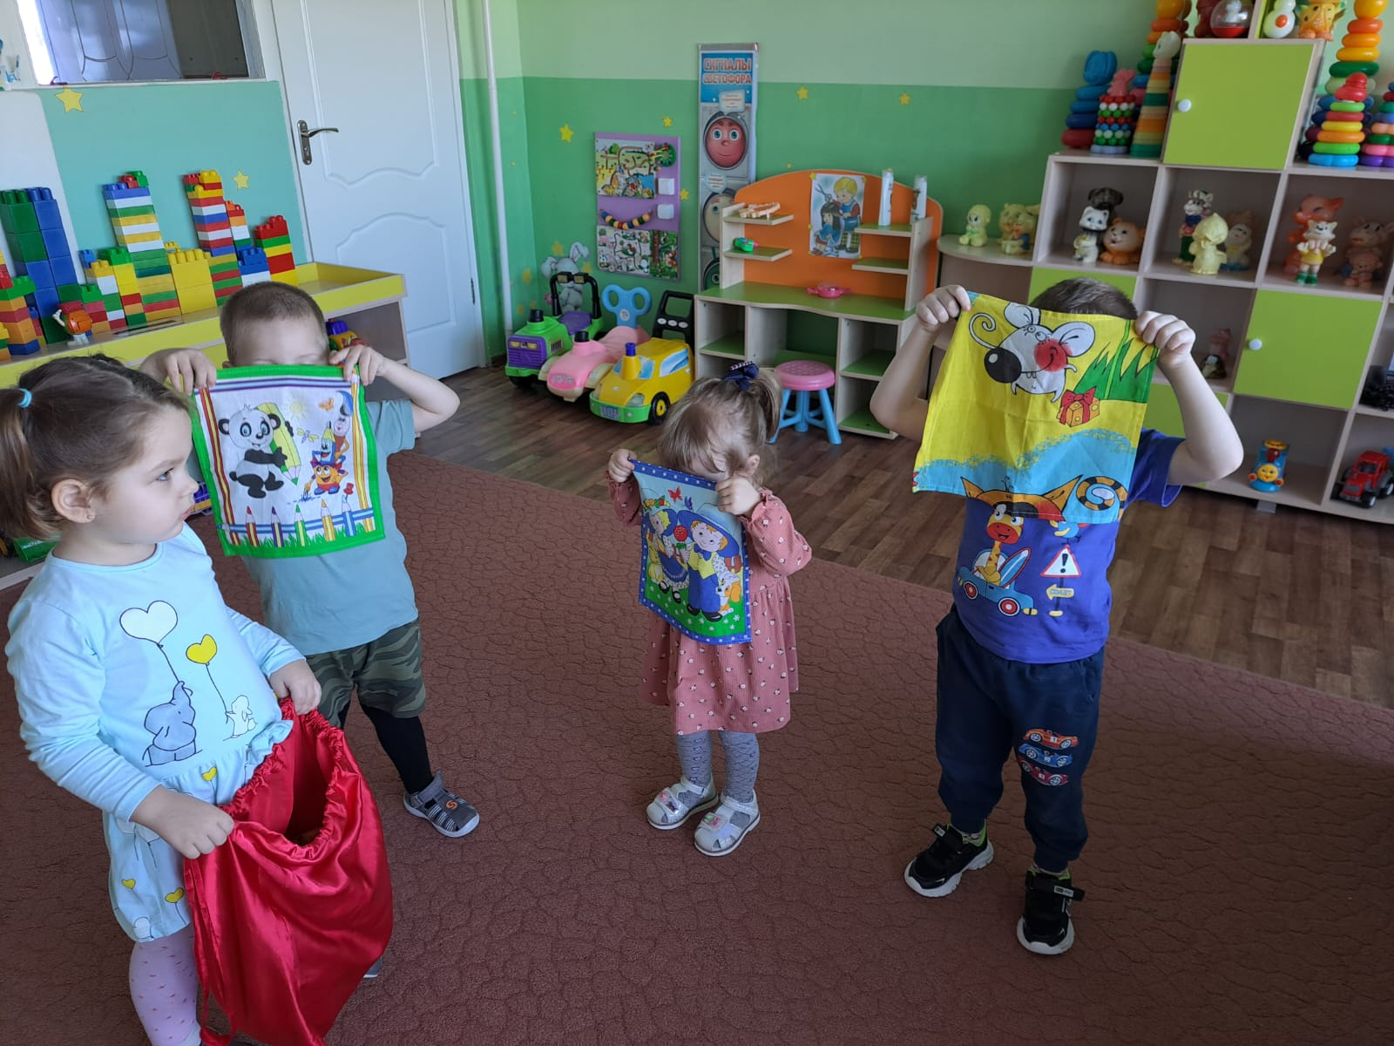
Игра «Прятки»
Цель: отработка коммуникативных навыков детей, воспитание дружелюбия, желания играть друг с другом, вызвать положительные эмоции.

Slide 16
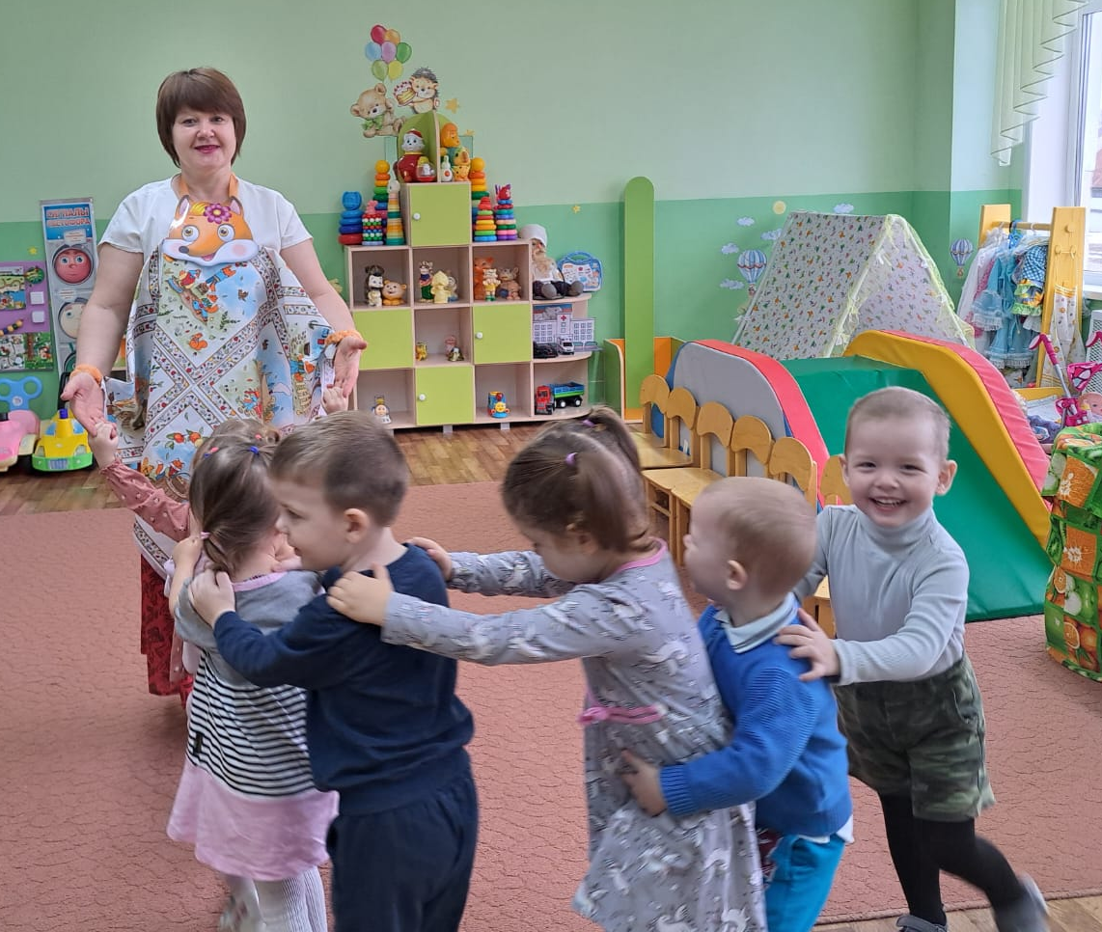
Танцевальная игра с движениями «Мы с лисичкою попляшем»
Цель: развивать двигательную активность, память.

Slide 17
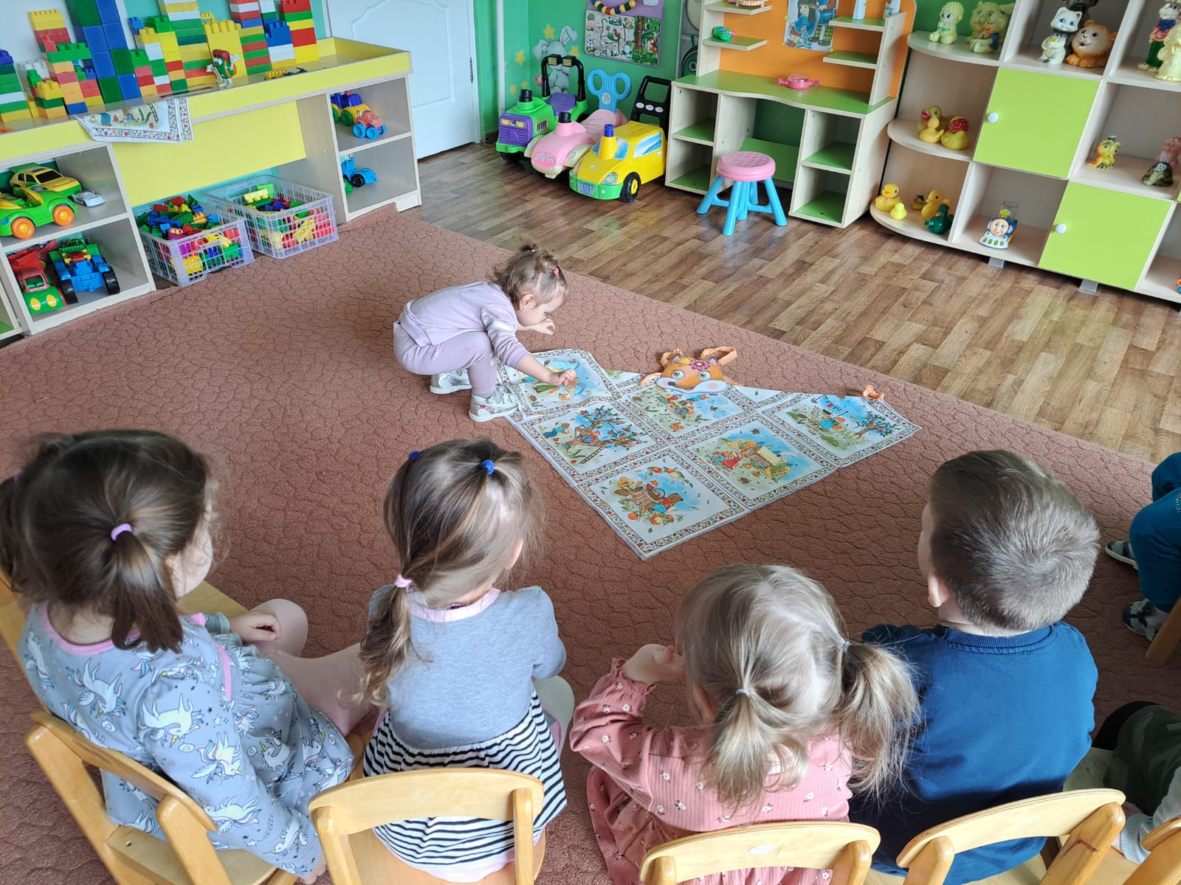
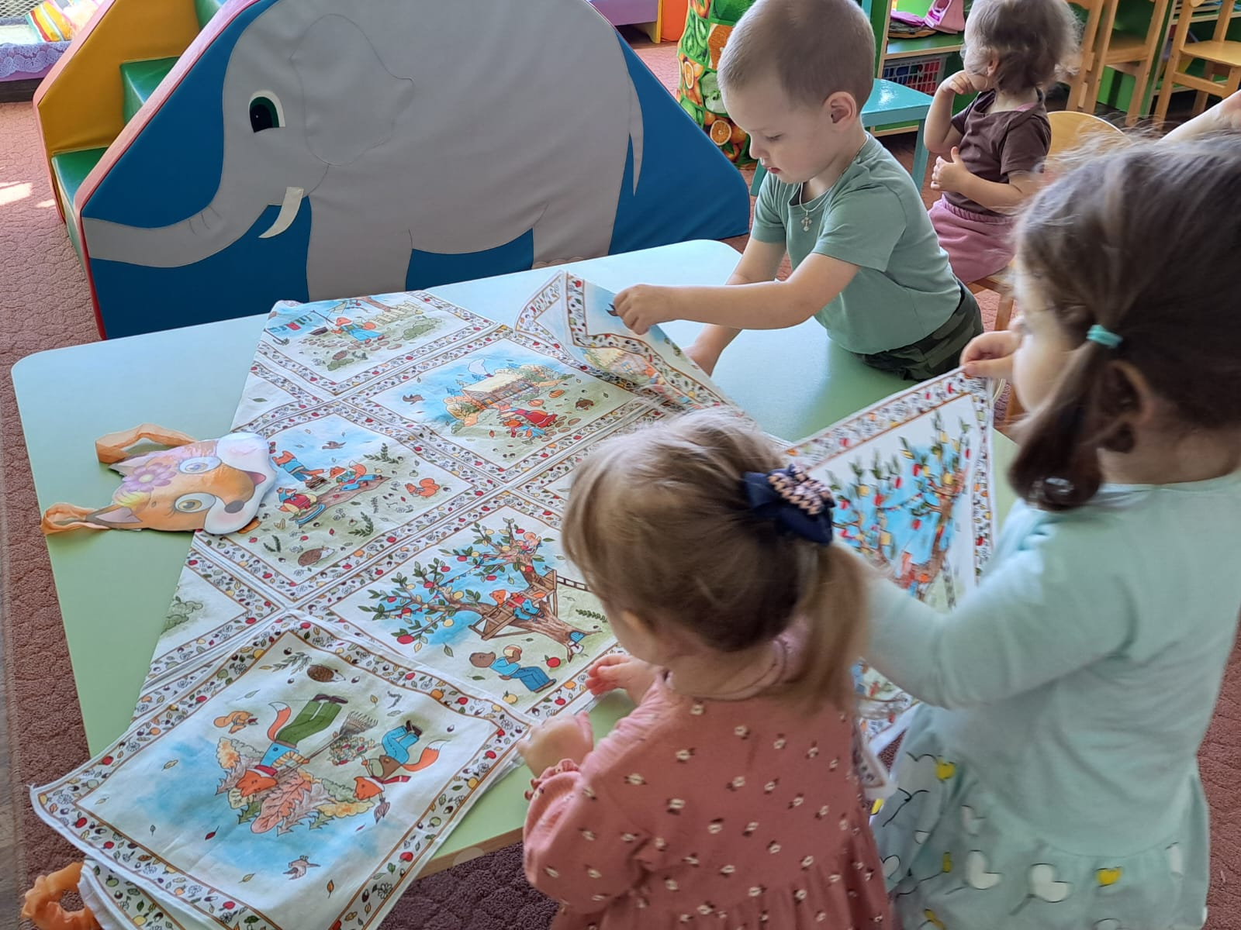
Дидактическая игра: «Трудолюбивые лисички»
Цель: обучение ребенка внимательно рассматривать картинку и называть изображенные на ней предметы и действия лисички.

Slide 18
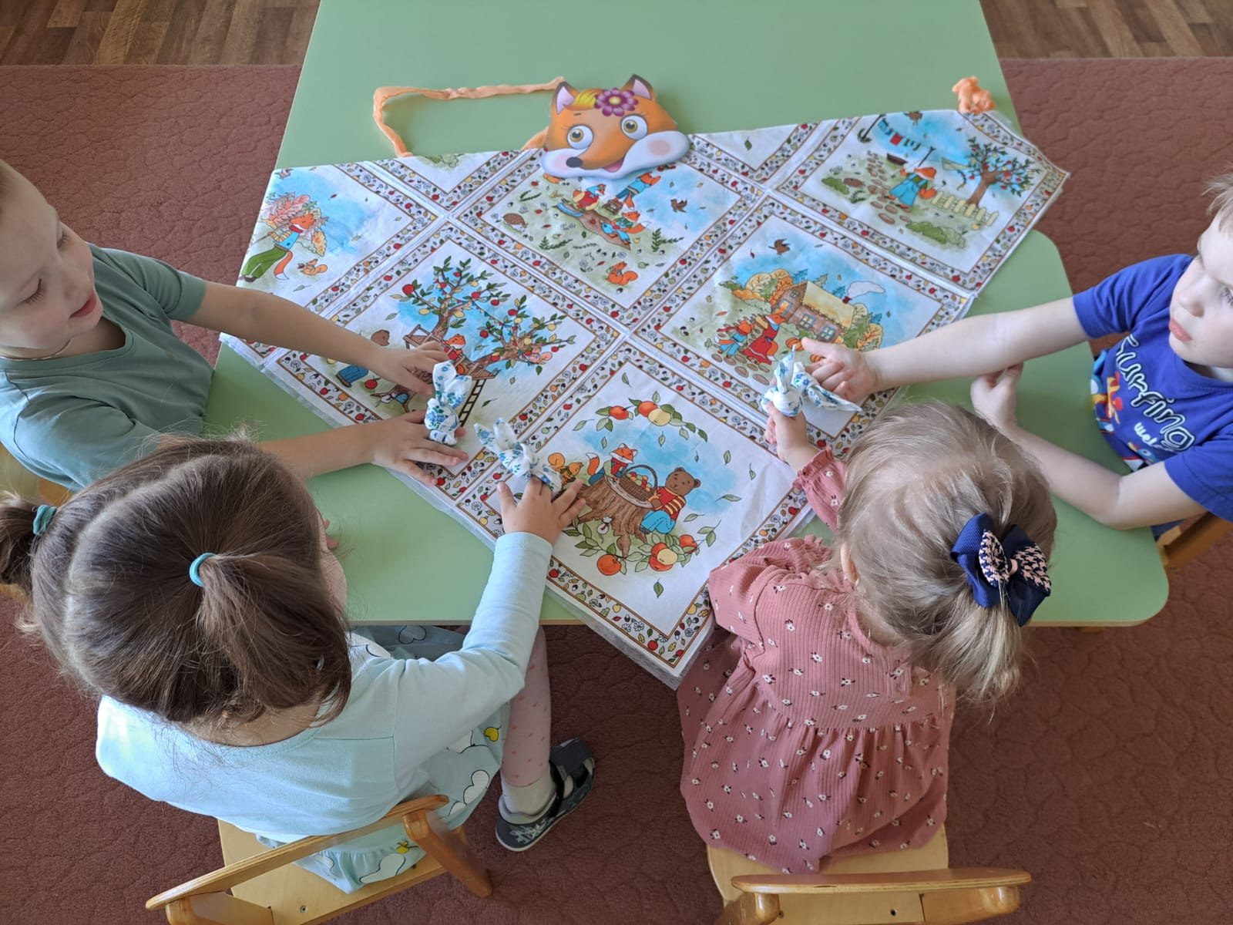
Узелковая игрушка
«Зайчик на пальчик»
Игра
«Зайчики в гостях у лисичек»
Цель: знакомить детей с народным творчеством.
Цель: продолжать учить детей выполнять движения в соответствии с текстом, развивать внимание, интерес к играм.

Slide 19
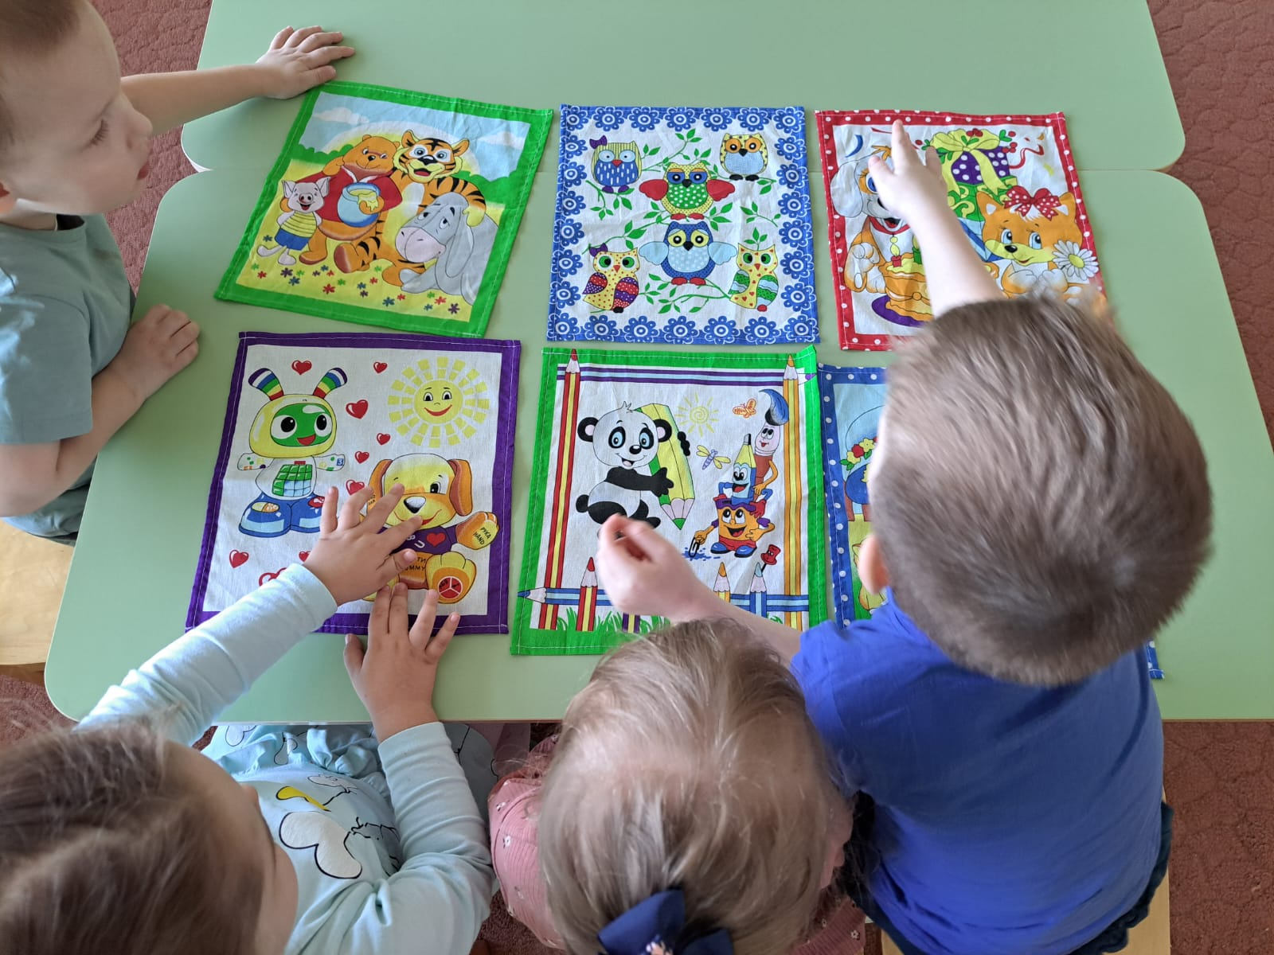
Игра «Найди лишнее»
Цель: развивать внимание, память, мышление.

Slide 20
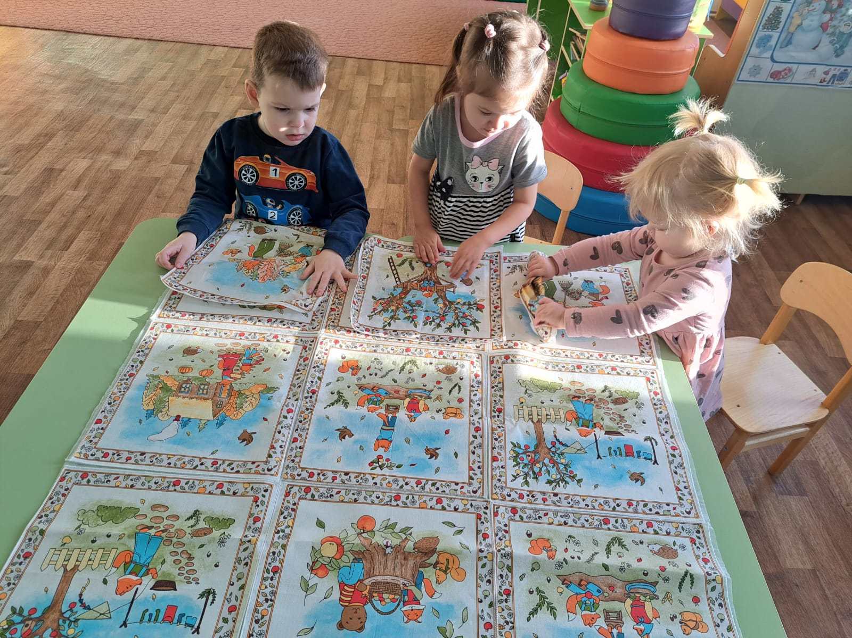
Дидактическая игра с сюжетными платочками игра «Найди такой же платочек»
Цель: развивать память, мышление, зрительное восприятие.

Slide 21
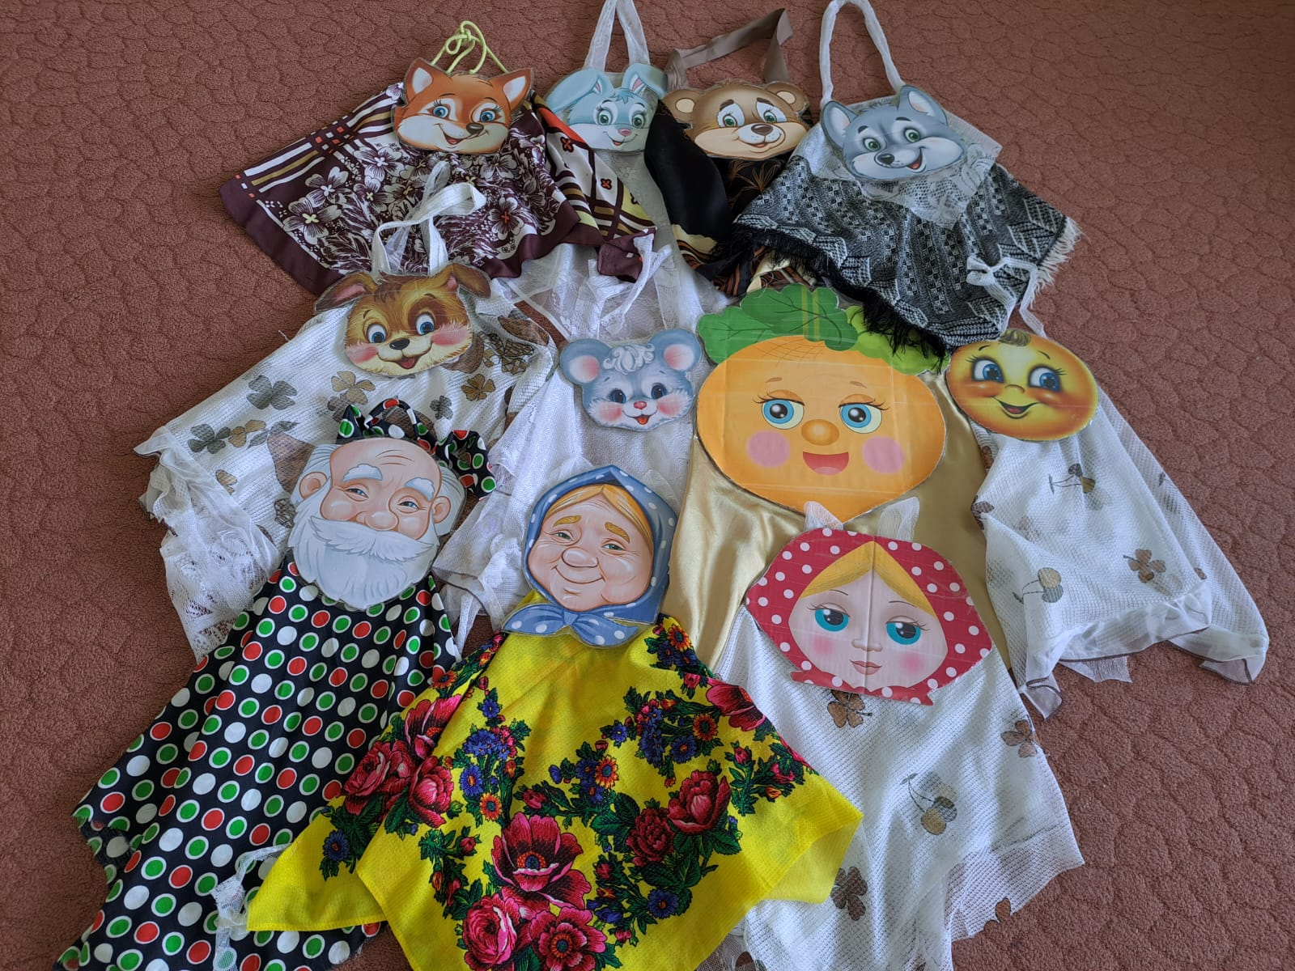
Мое творчество
Театр плоскостных кукол и Театр на платке «Трудолюбивые лисички»
Цель: формирование положительных взаимоотношений между детьми через совместную деятельность

Slide 22
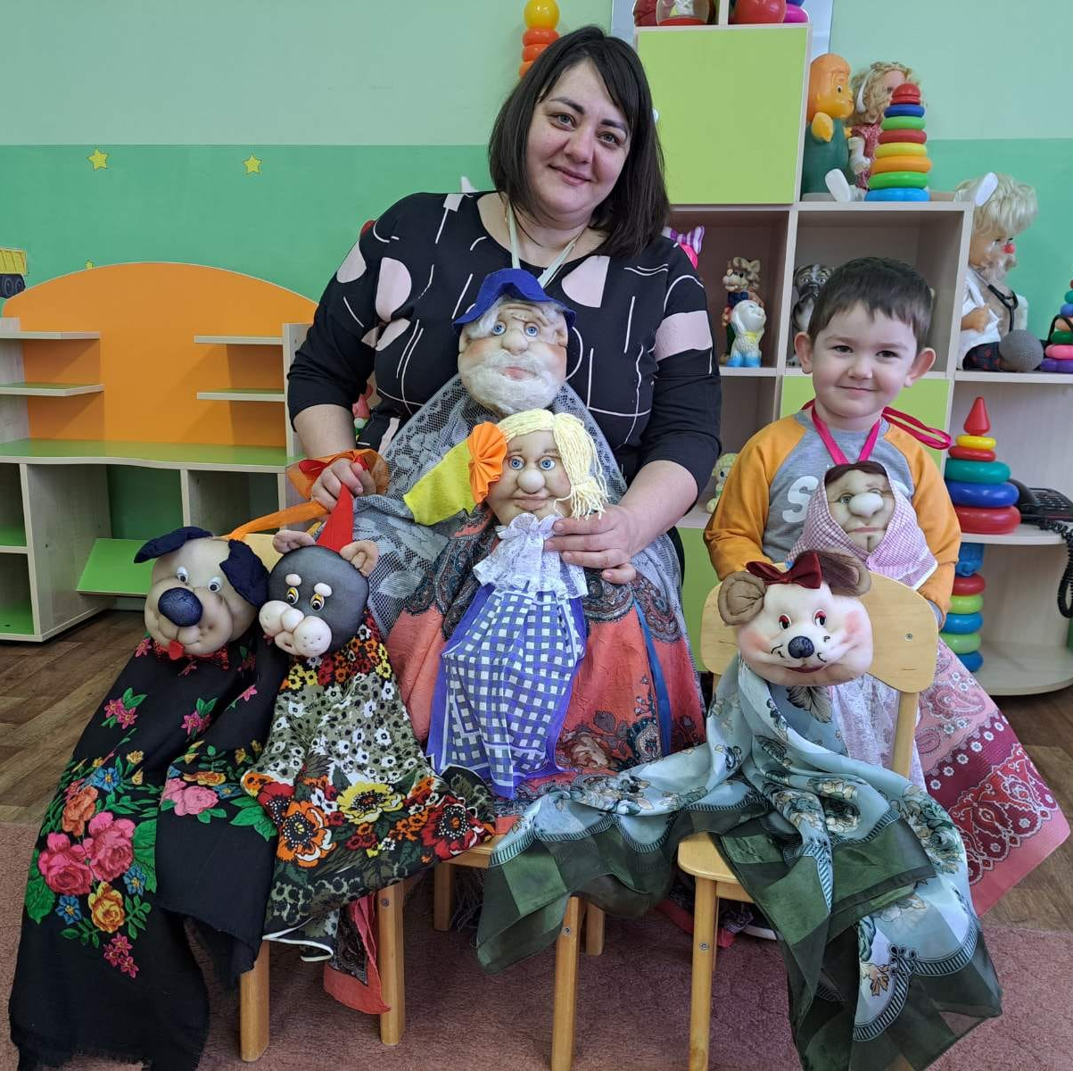
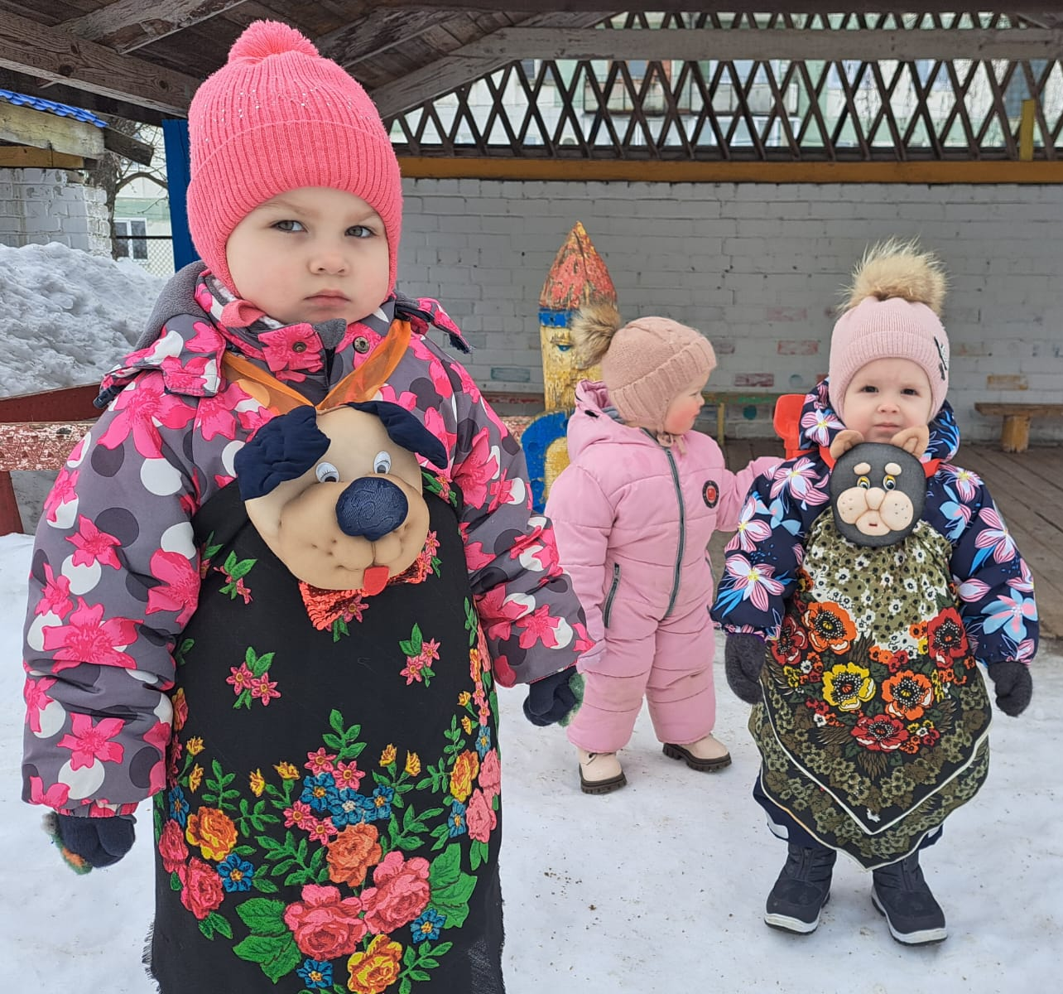
Работа с родителями
Цель: вовлечение родителей в творческую деятельность ДОУ.
Погорелова А.Р.

Slide 23
Вывод
Игры с платочками - уникальное средство для развития речи, мышления, внимания и воображения. Эти игры максимально эффективны для развития ребенка. Они содержательны, увлекательны, грамотны по своему дидактическому наполнению.
Дидактическое пособие «Театр на платке» у творческого педагога найдет широкое применение в воспитательно-образовательной работе с детьми раннего возраста, так как имеет развивающее, обучающее и воспитательное значение.

Slide 24
СПАСИБО ЗА ВНИМАНИЕ!

Slide 25
Используемая литература:
Извлечение из ФОП ДО утвержденная приказом Минпросвещения России от 25.11.2022г №1028 18.3.1. Социально-коммуникативное развитие детей 2и3 лет; 33.1.1.-33.1.3 Малые формы фольклора от2 до 3 лет.
Л.В. Абрамова, И.Ф. Слепцова. Социально-коммуникативное развитие дошкольников 2 и 3 лет ФГОС ФОП ДО
А.К. Бондаренко «Дидактические игры в детском саду»
Е.Н. Панова «Дидактические игры- занятия в ДОУ (младший возраст).
В.В. Гербова «Развитие речи с детьми 2-3 лет» Ф ГОС ФОП ДО
Е.В. Зворыгина «Первые сюжетные игры малышей»
Губанова Н.Ф. Игровая деятельность в детском саду (2-7лет

